Slide 1

AI硬件
结构体系
ZOMI

Slide 2
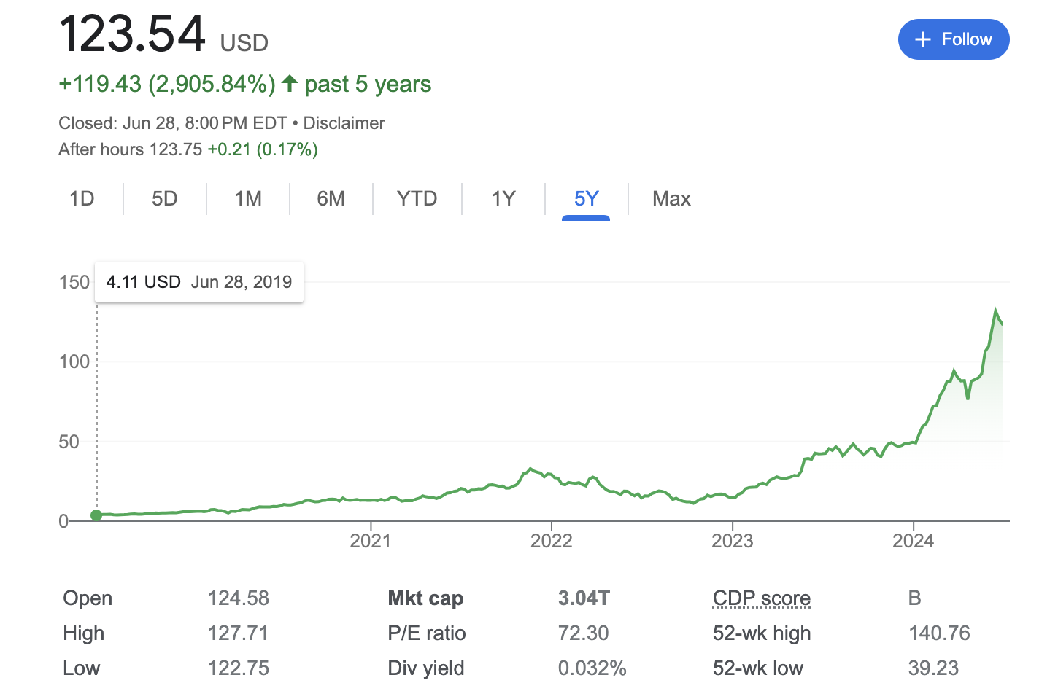
Let’s Begin

Slide 3
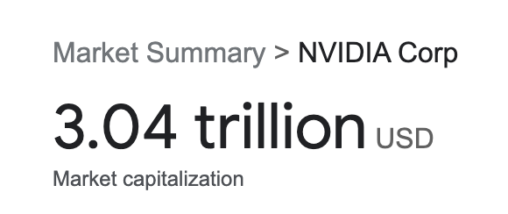
英伟达超越微软，成为全球市值最高公司

Slide 4
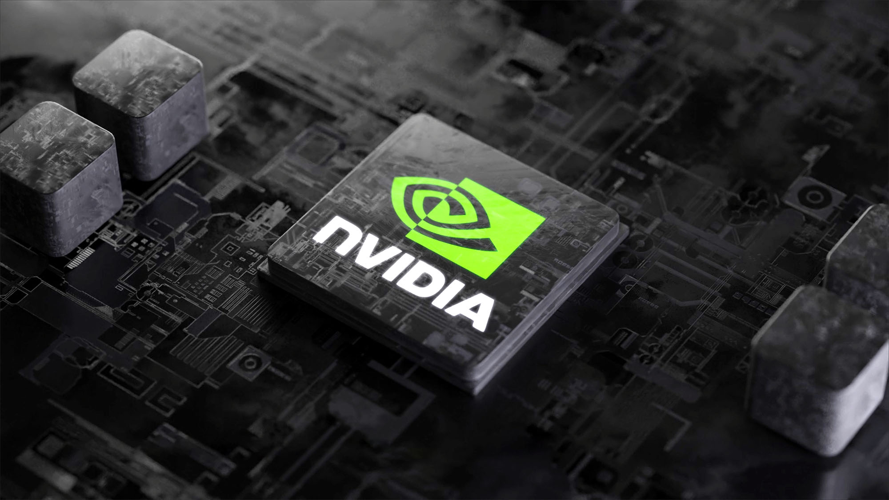

Slide 5
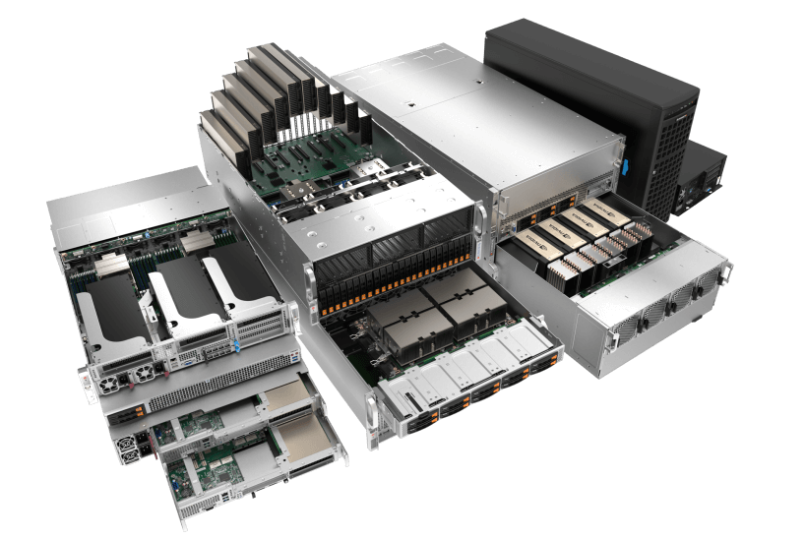

Slide 6



Slide 7
课程内容
什么是 AI 芯片：AI 芯片的作用，AI 芯片关注的指标和关键点
英伟达 GPU：AI 芯片霸主地位如何确定的，为什么能够在 AI 产业成功
国内外 AI 芯片：跟着 ZOMI 从国外 AI 芯片公司到国内 AI 芯片公司逐个分析
AI 芯片的体系结构： 面向 AI 芯片的计算时代，AI 芯片的设计模式

Slide 8
1. AI 广泛应用

Slide 9

更多样的训练方式：生成式AI

Slide 10
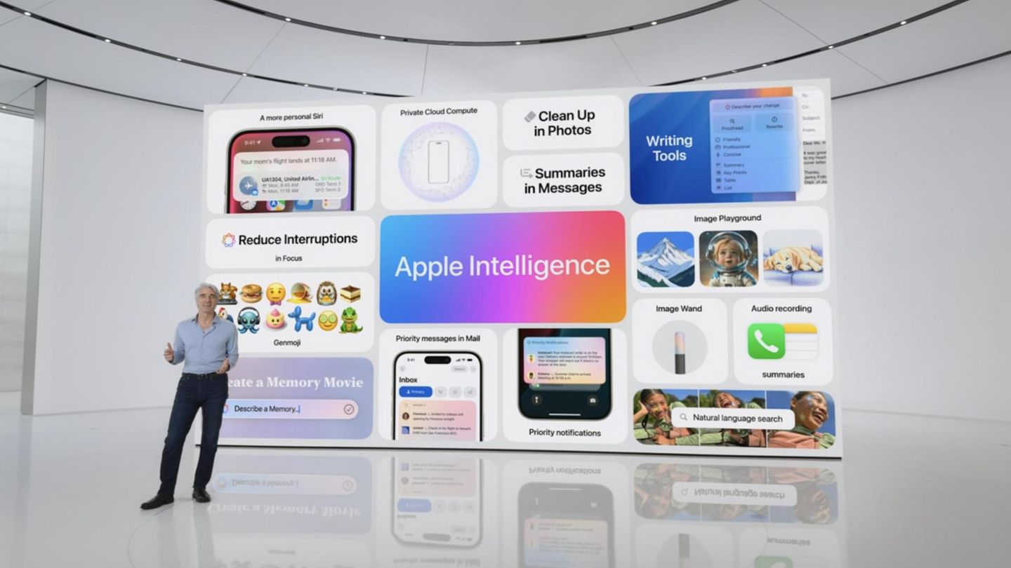

Slide 11


Slide 12


Slide 13
2. 如何系统
学习 AI 芯片

Slide 14
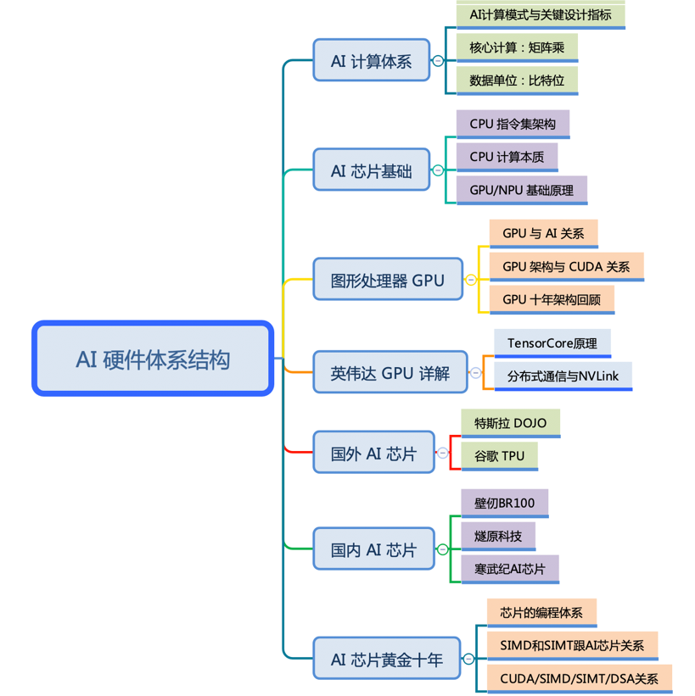
AI 系统架构

Slide 15
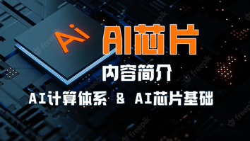
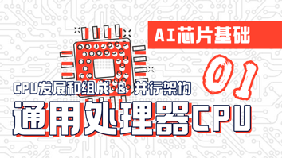
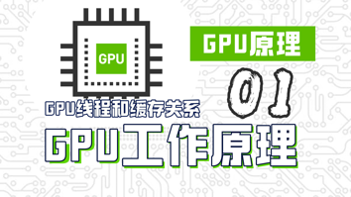
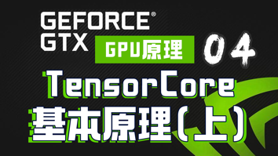
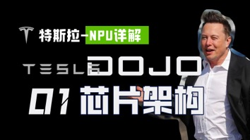
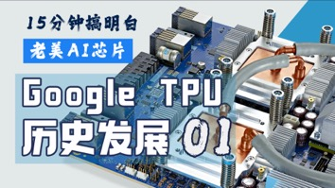
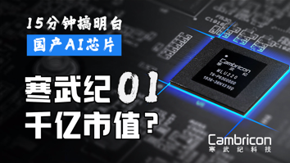
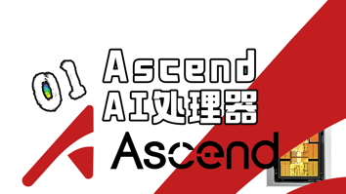
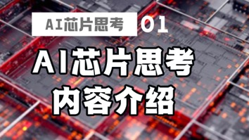
AI 硬件&结构体系
AI 计算体系
AI 芯片基础
图形处理器 GPU 基础
英伟达 GPU 详解
国外 AI 芯片
国内 AI 芯片
AI 芯片黄金十年

Slide 16
AI系统技术栈
更新里面的技术点
应用算法（Algorithm） | 领域算法 | 视觉、自然语言处理、语音语义：CNN、RNN、LSTM、GAN、Transformer、Stable Diffusion、Reinforce Learning
开发编程（Development） | 集成开发环境 | 编程环境：VS Code, Jupyter Notebook, PyCharm
 | 编程语言 | 与主流语言集成： PyTorch and Tensorflow etc. inside Python
框架（Frameworks） | AI框架、推理引擎 | 中间表达（IR）、前端 API | 编译优化（Compilation） | 图优化与图执行调度 | 推理优化
 |  | 基本数据结构：张量（Tensor） | 词法、语法、语义分析 | 计算图动静统一 | 常量折叠&冗余节点消除等
 |  | 基本计算单元：有向无环图（DAG） | 自动微分 | 计算图控制流 | 模型压缩：蒸馏剪枝与量化
异构与编译（Compiler） | 编程编译 | 前端优化 | 数据格式布局转换 | 内存分配 | 公共表达式消除
 |  | 后端优化 | 代码优化、代码生成 | 算子循环优化 | 令和内存优化
 |  | 编程模型：CUDA/Ascend C/Band C |  | AI编译器：TVM、XLA、TC
 |  | LLVM/GCC
 | 底层通信 | HCCL/NCCL、通信原语、集合通信算法
体系结构（Architecture） | 底层硬件 | AI芯片：CPU/GPU/AISC/FPGA/TPU/NPU

Slide 17
2.1
AI 计算体系

Slide 18
AI 计算体系
深入 AI ，特别是神经网络的计算模式（计算方式），从而理解 AI 的“计算”需要什么。
通过 AI 芯片关键指标，了解 AI 芯片要更好的支持“计算”，需要关注那些重点工作。
通过具体的例子，深度学习的计算核心“矩阵乘”来看对“计算”的实际需求和情况。
为了提升计算性能、降低功耗和满足训练推理不同场景应用，对“计算”引入 TF32/BF16/FP8等不同比特位宽的数据精度格式。

Slide 19
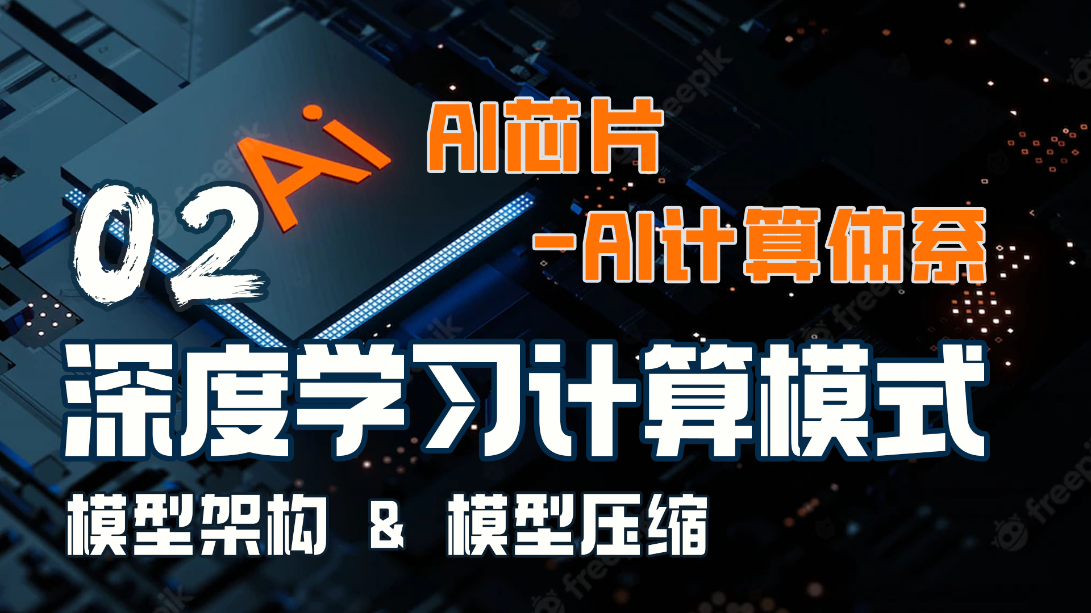
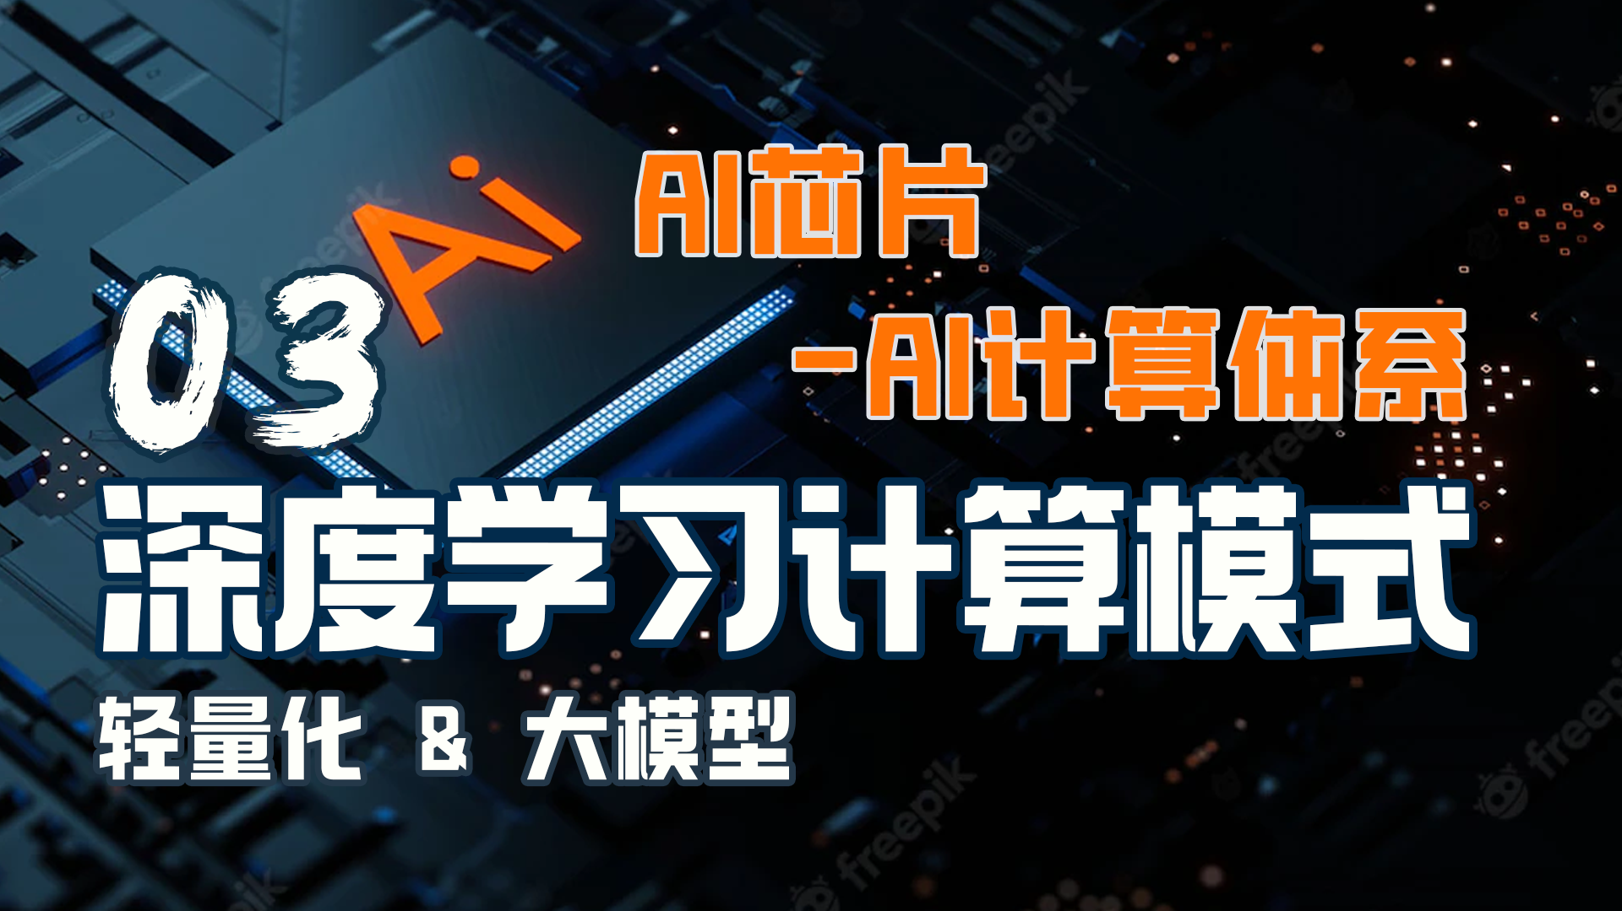
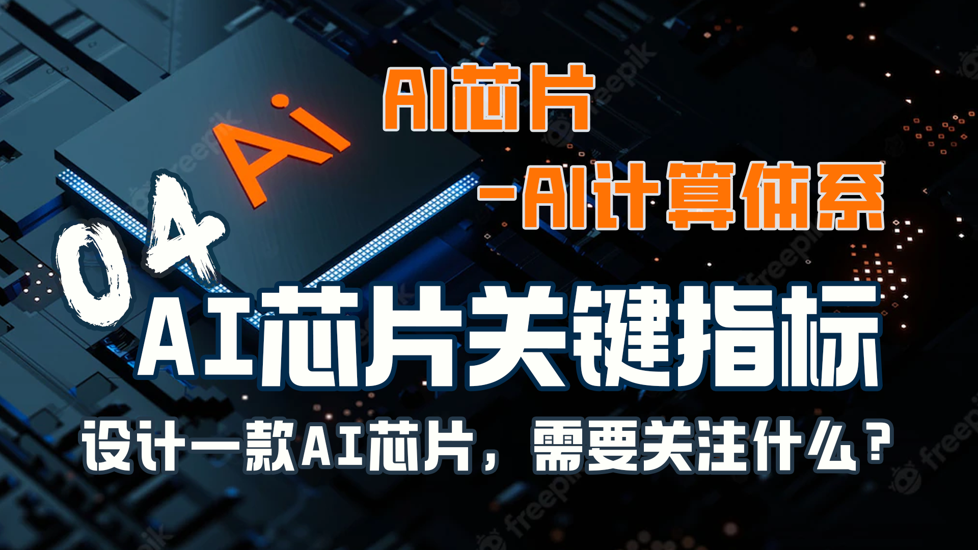
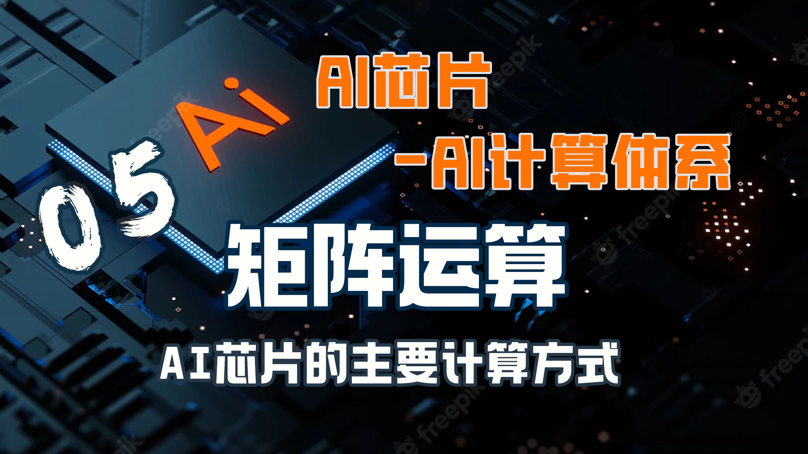
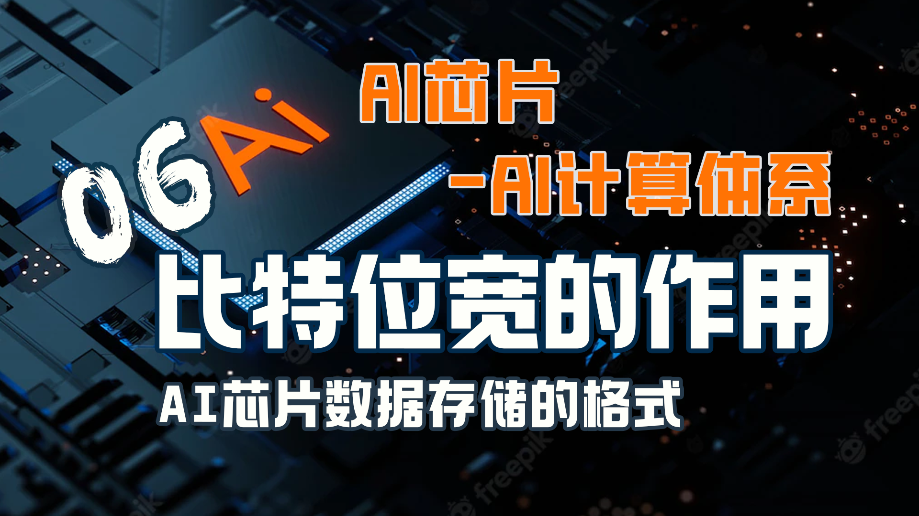
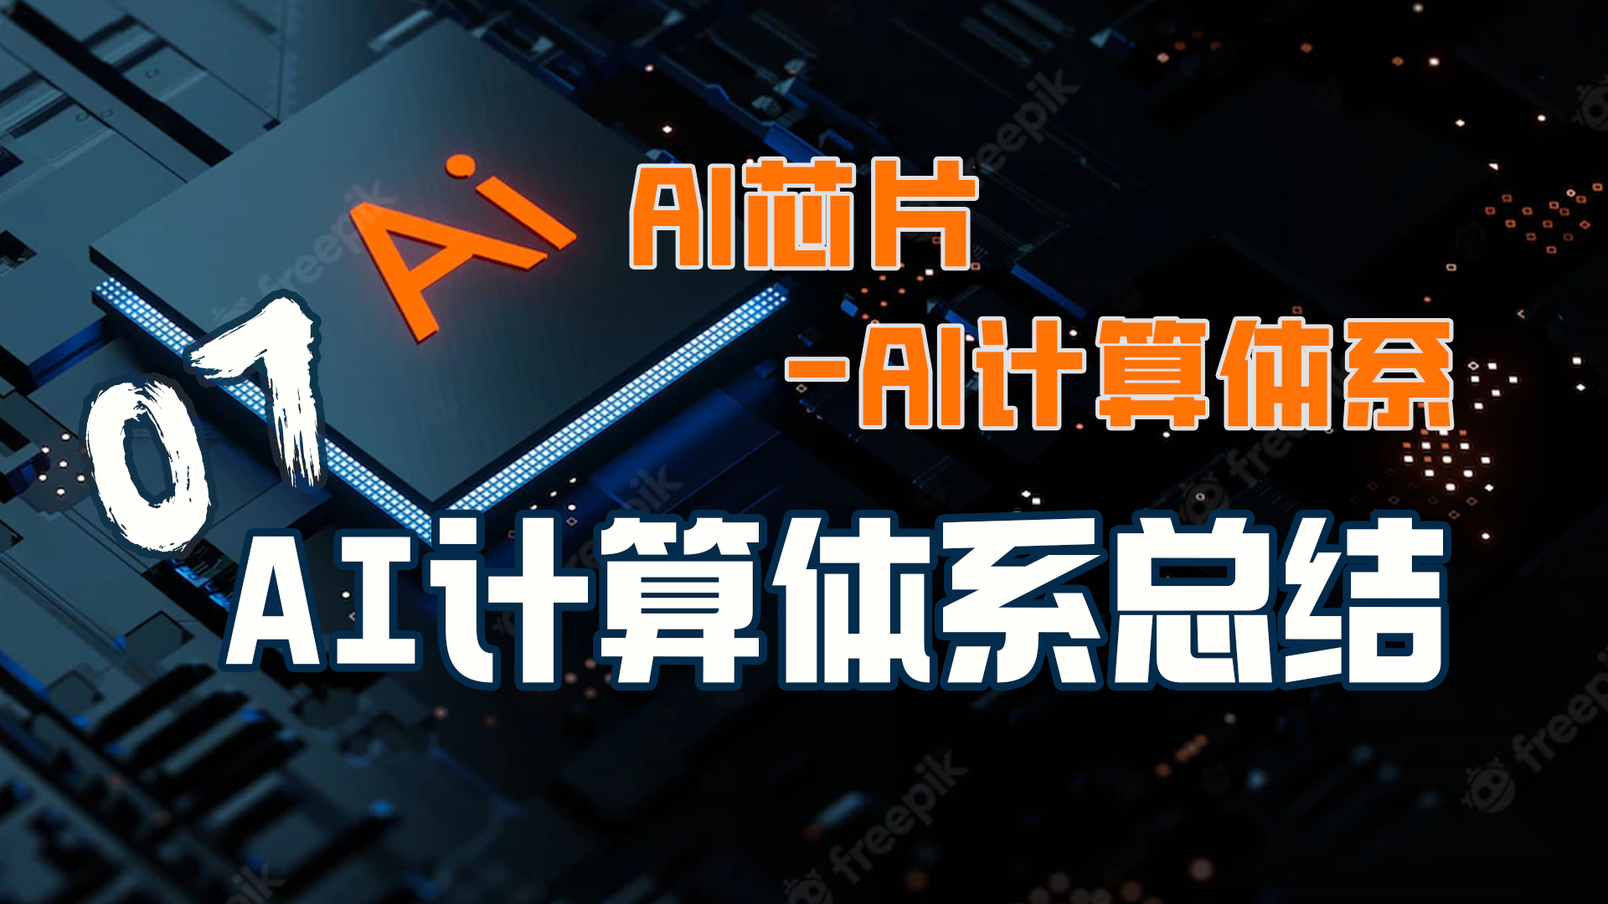
AI 计算体系

Slide 20
2.2
AI 芯片基础

Slide 21
AI 芯片基础
简单从 CPU 开始看通用计算体系结构的逻辑架构（冯诺依曼架构）开始，通过打开通用计算的本质（数据与时延）。
从而引出对于并行计算 GPU 作用和解决的业务场景，目前大火的 AI 芯片 NPU 是如何支持 AI 计算。
最后迈入超异构并行 CPU、GPU、NPU 并存的计算系统架构黄金十年介绍。

Slide 22

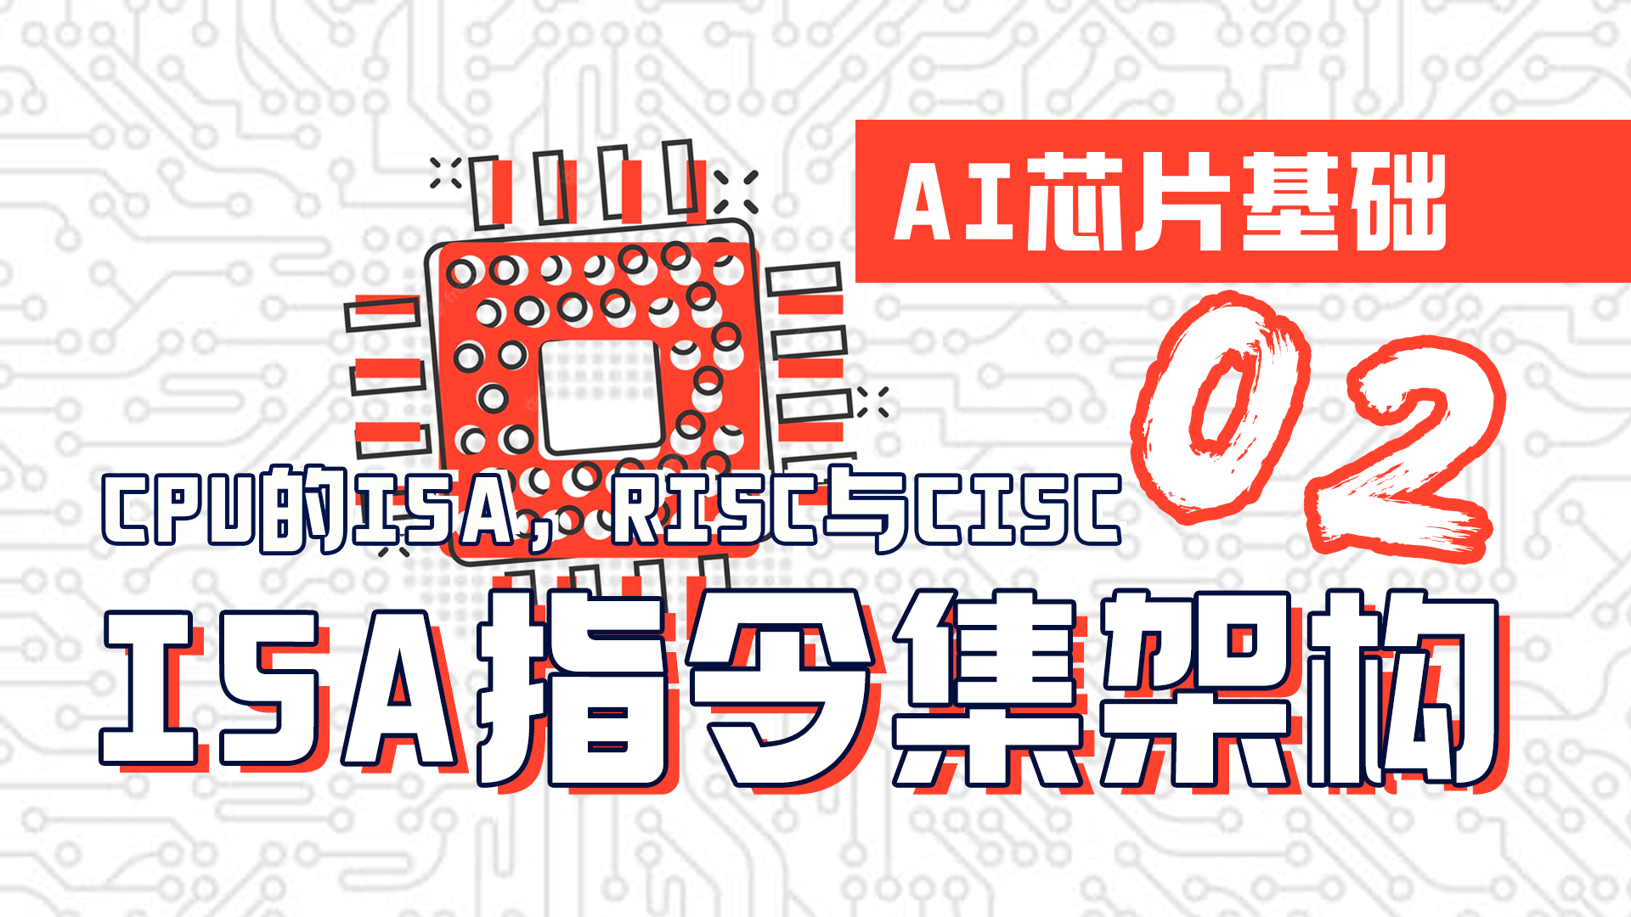
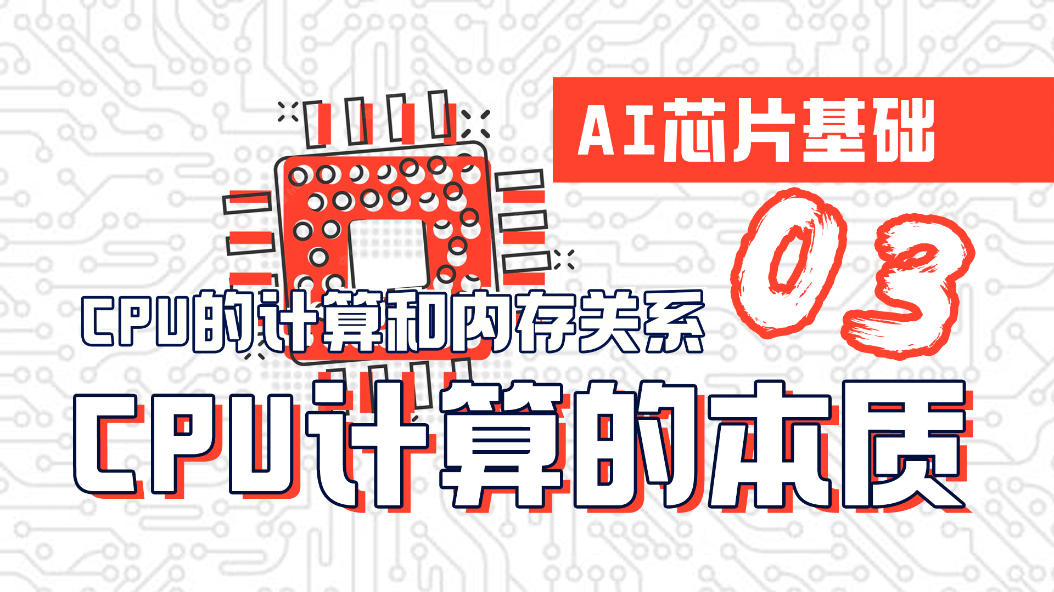
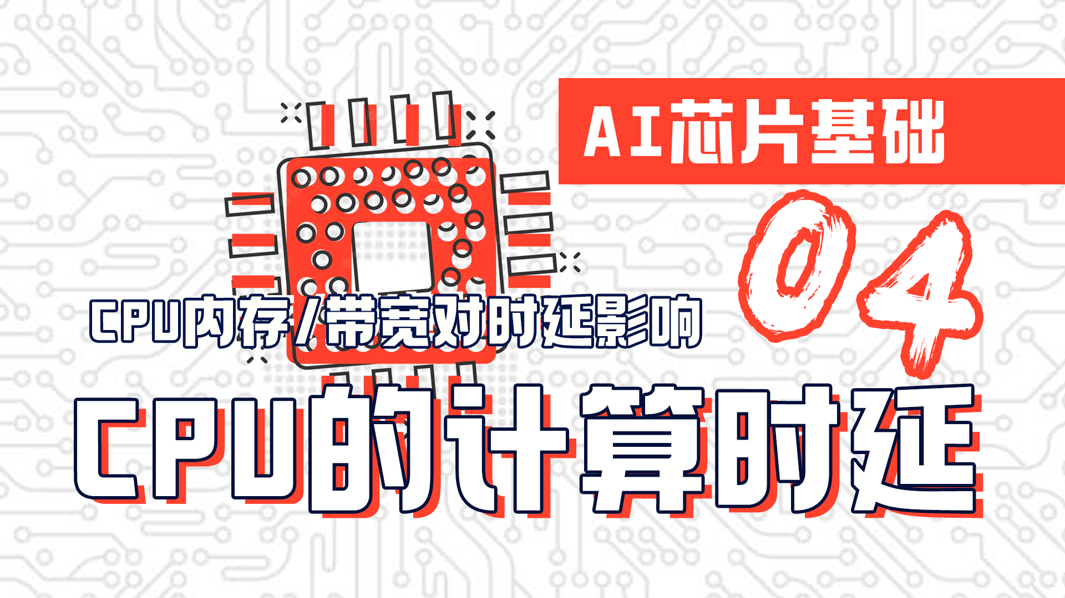
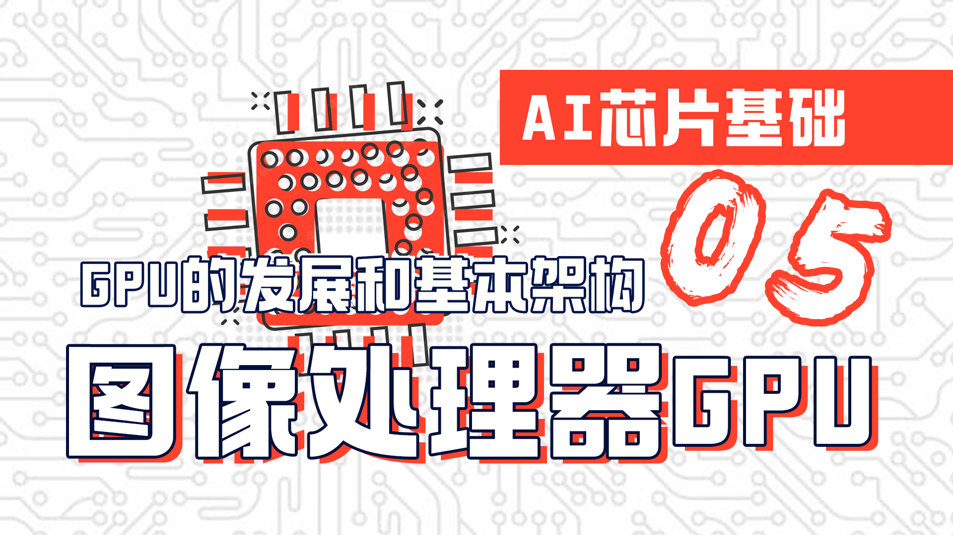
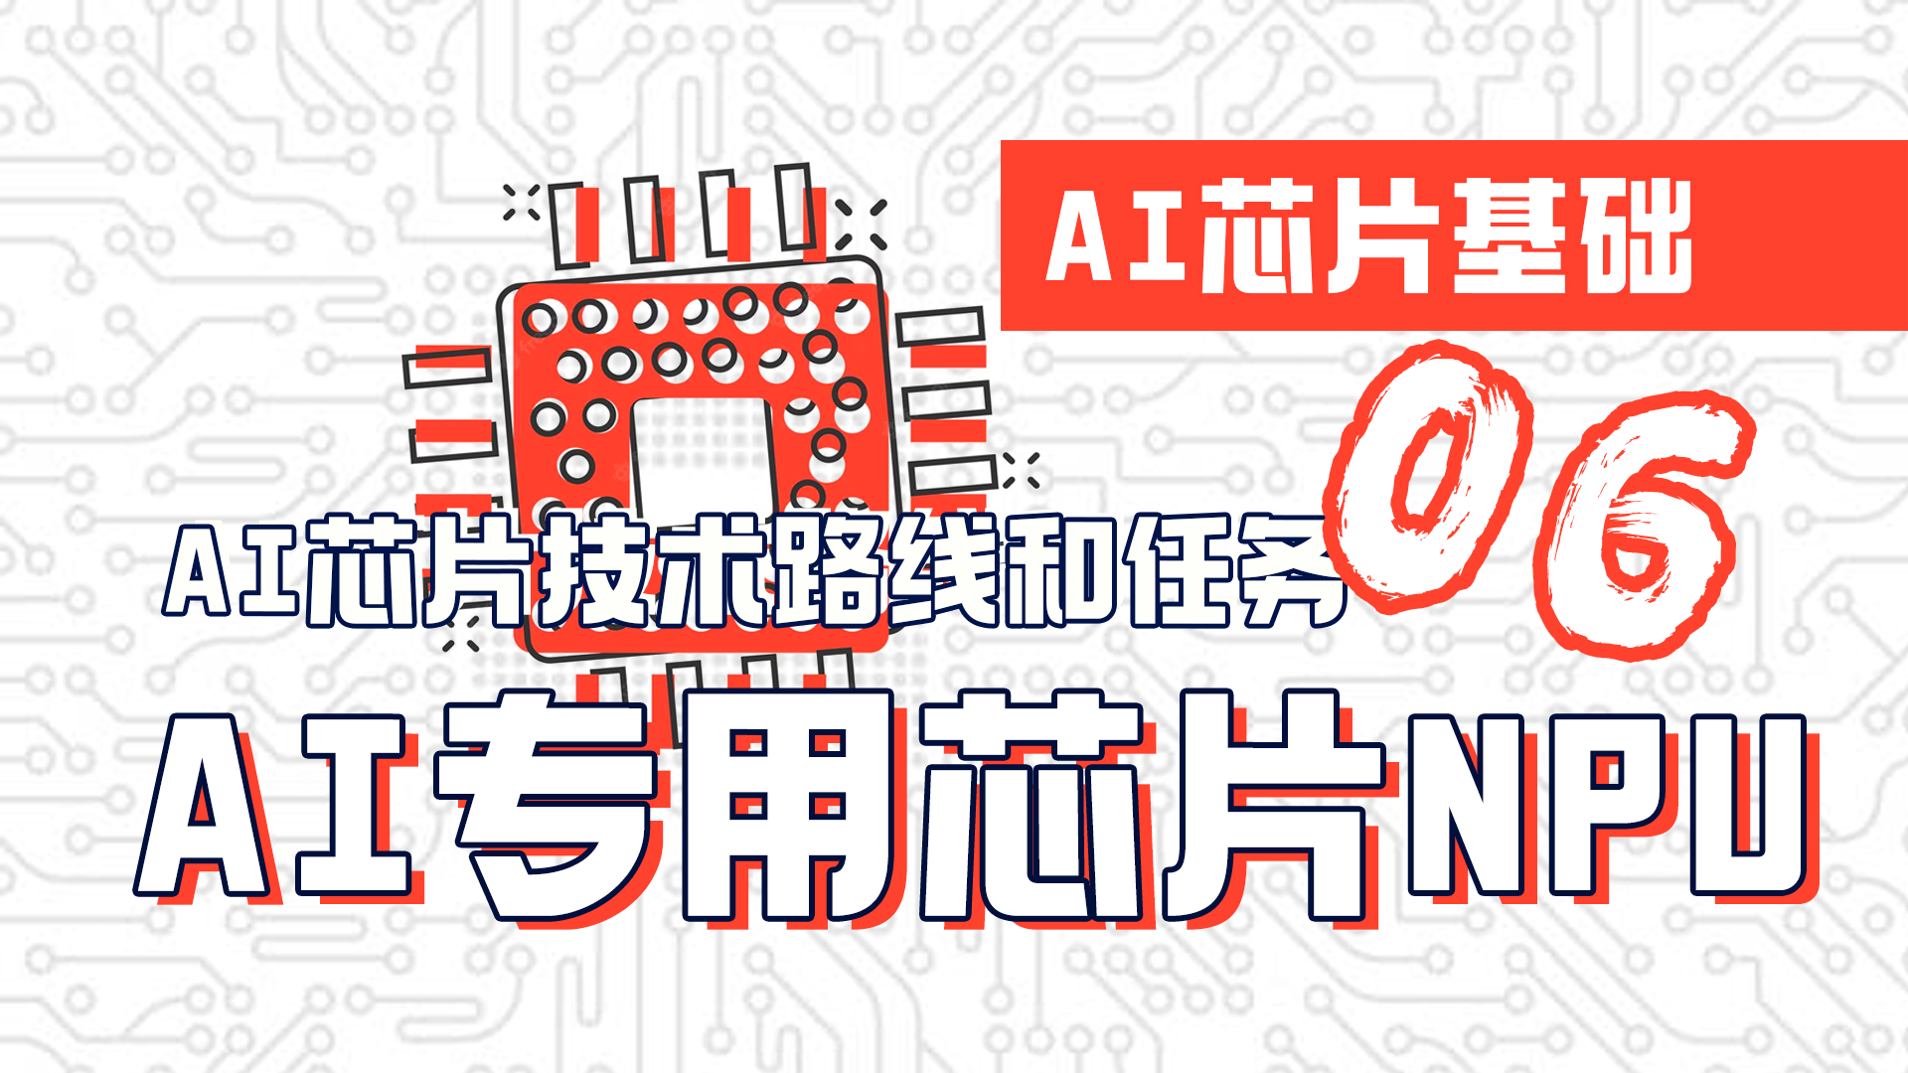
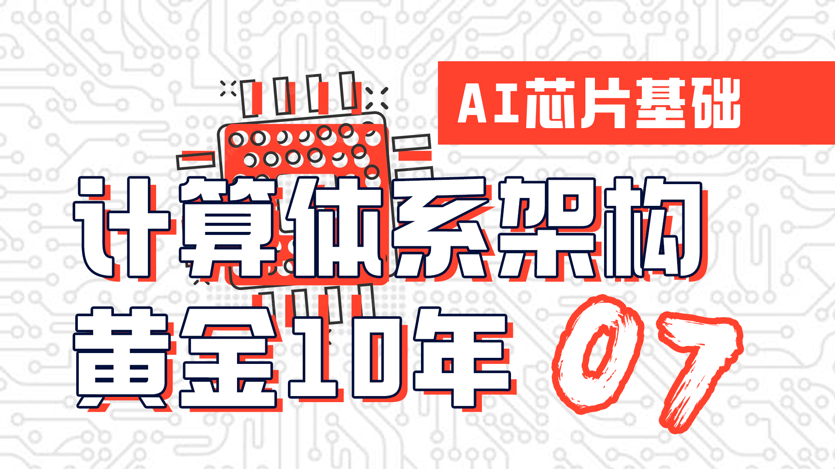
AI 芯片基础

Slide 23
2.3
图形处理器 GPU

Slide 24
图形处理器 GPU
深入地讲解 GPU 的工作原理，其最重要的指标是计算吞吐和存储和传输带宽。
对英伟达的 GPU 的十四年 9 代架构进行梳理，从GPU 从 Fermi 到 Blackwell 共 9 代架构，时间跨度从 2010 年至 2024 年。
在 AI 领域，英伟达架构里面专门为 AI 而生的 Tensor Core 和 NVLink 对 AI 加速尤为重要，因此重点对 Tensor Core 和 NVLink 进行深入剖析其发展、演进和架构。

Slide 25
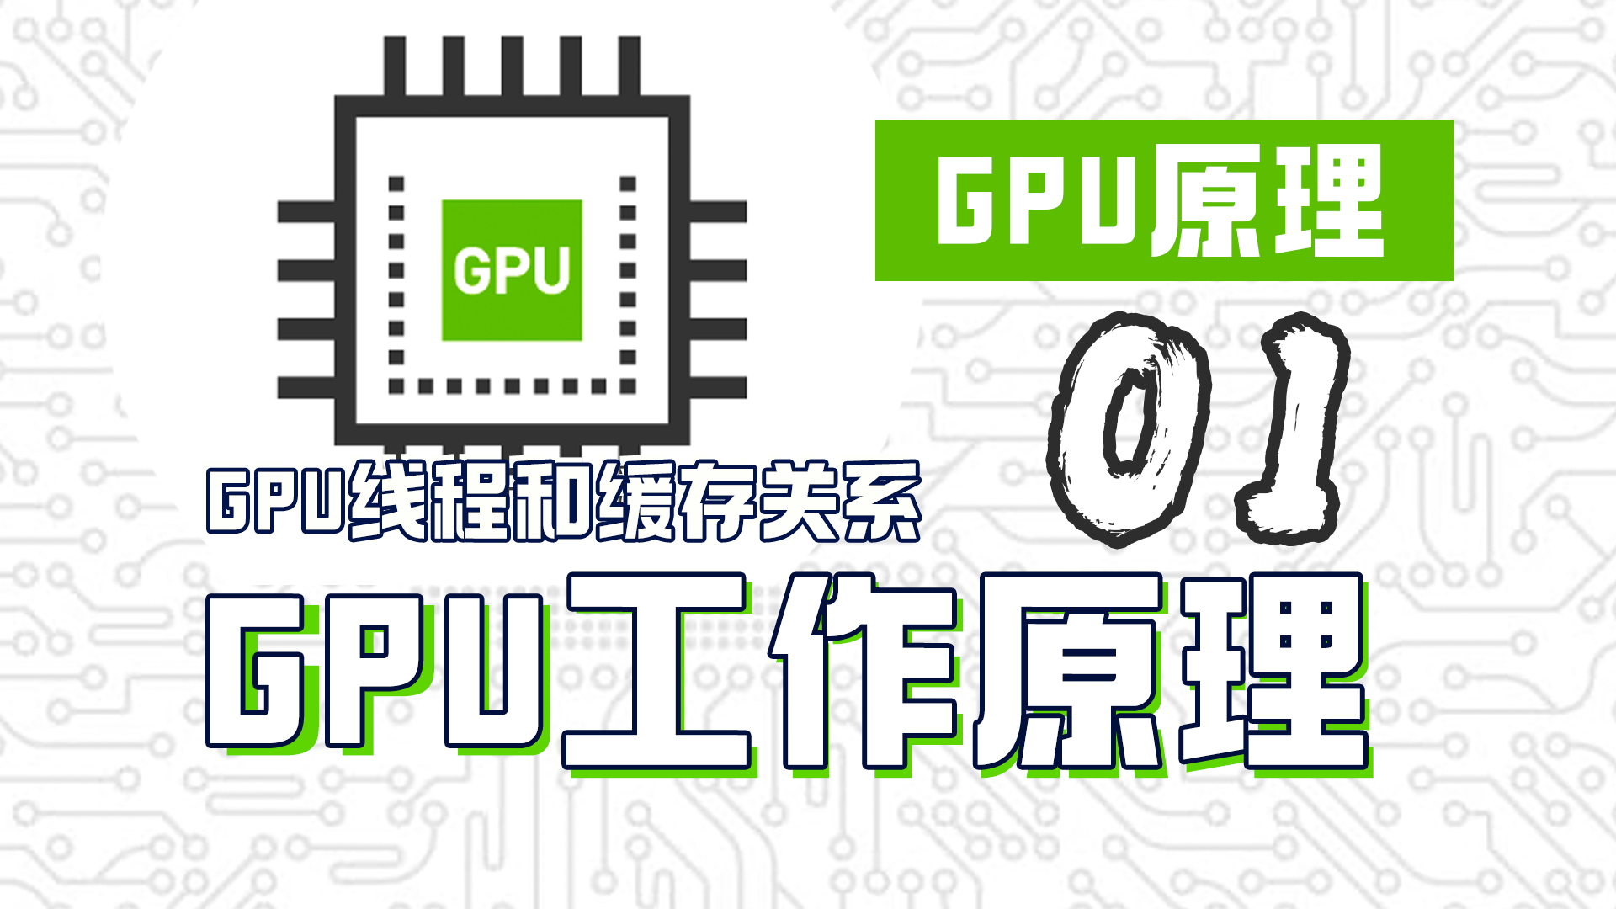
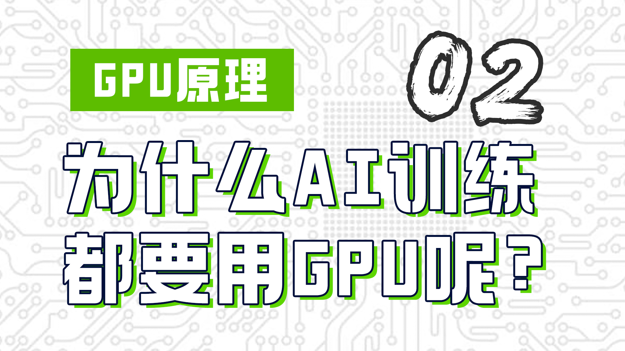
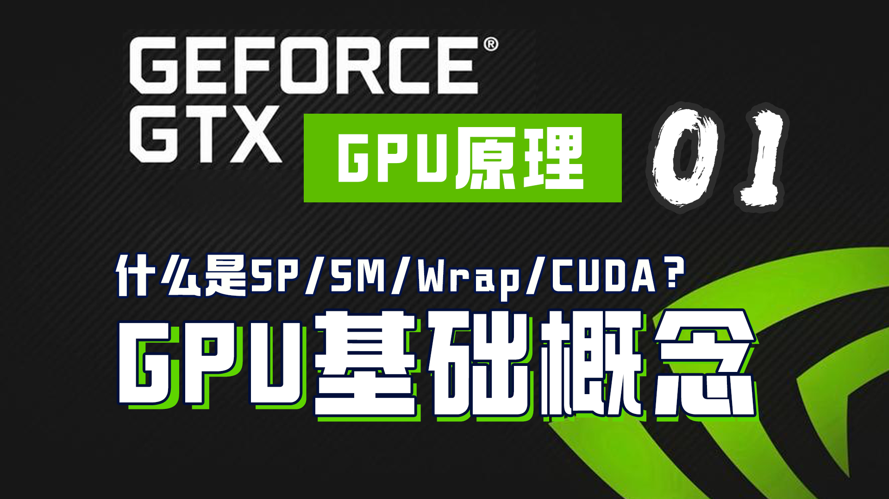
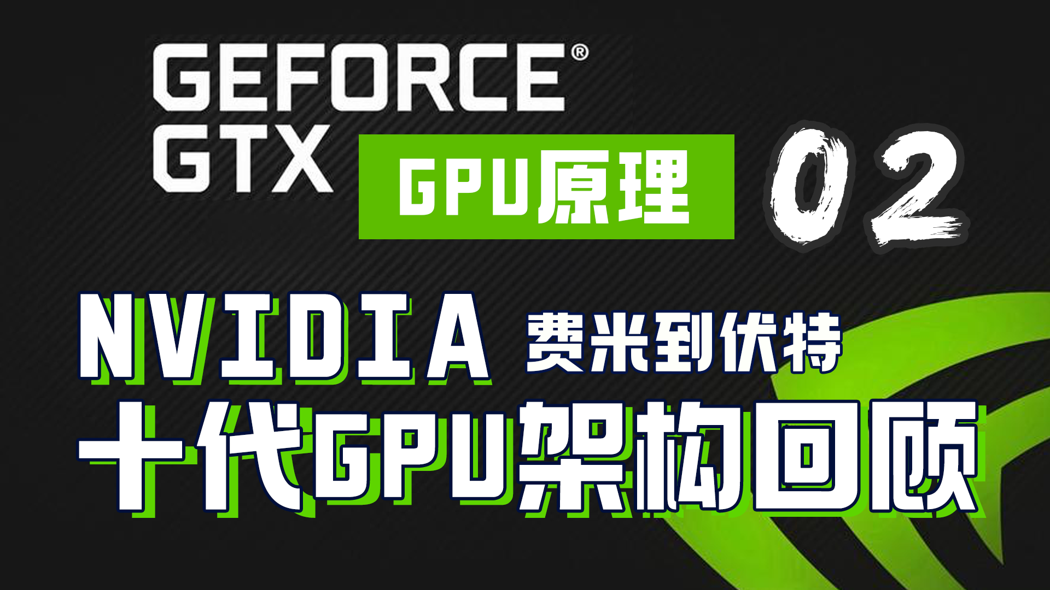

图形处理器 GPU

Slide 26
2.4
英伟达 GPU 详解

Slide 27
英伟达 GPU 详解
英伟达架构里面专门为 AI 而生的 Tensor Core 和 NVLink 对 AI 加速尤为重要；
重点对 Tensor Core 和 NVLink 进行深入剖析其发展、演进和架构。

Slide 28

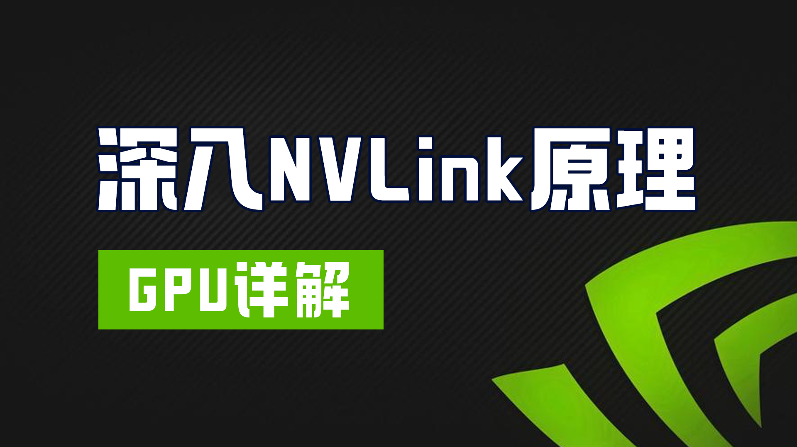
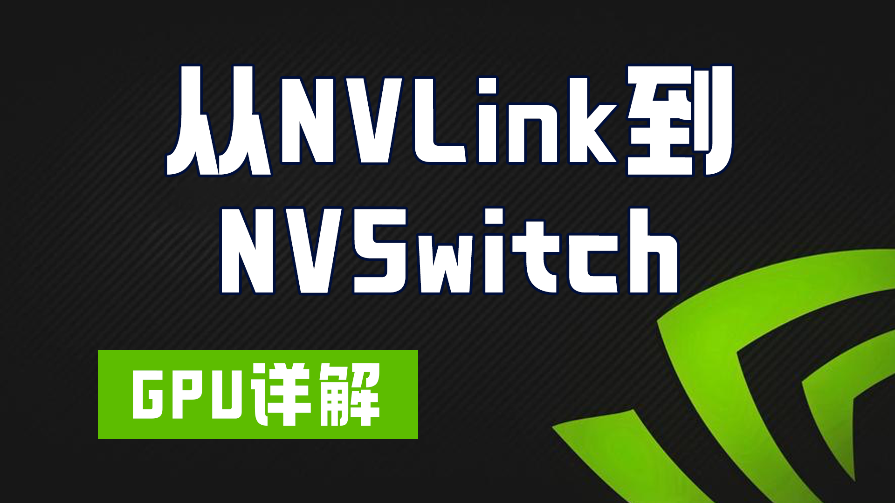

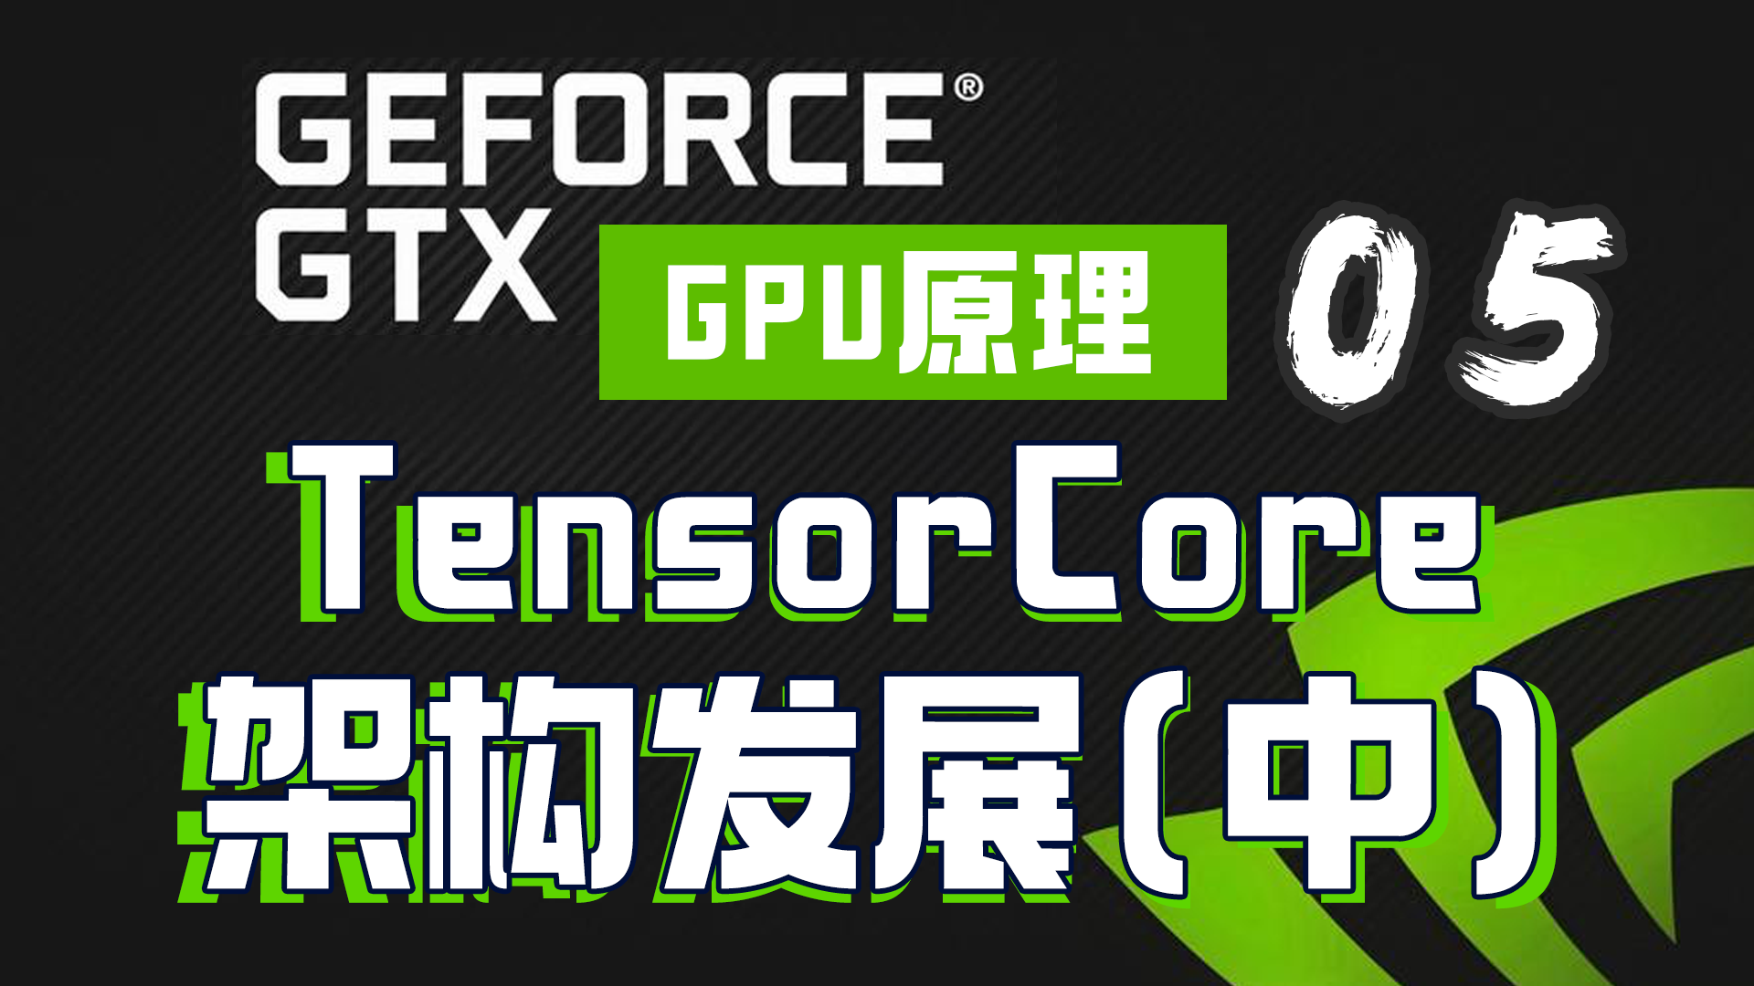
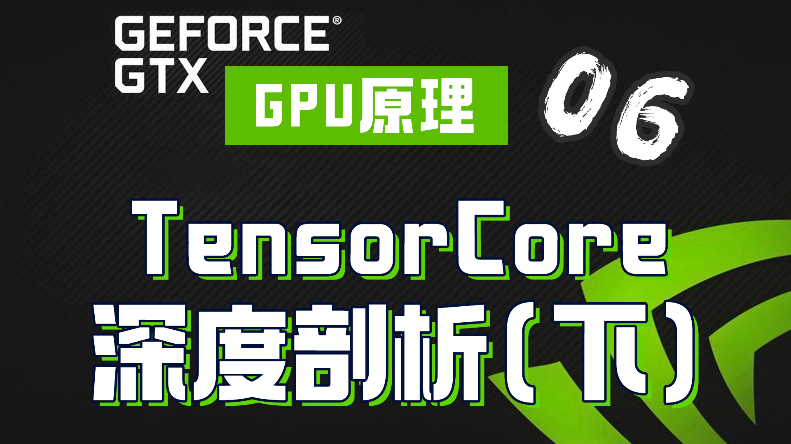
英伟达 GPU 详解

Slide 29
2.5
国外 AI 芯片洞察

Slide 30
国外 AI 芯片洞察
深入地剖析国外谷歌 TPU 和特斯拉 DOJO 相关 AI 芯片的架构；
以 TPU 为主主要使用了数据流（Data Flow）的方式的脉动阵列来加速矩阵的运算；
特斯拉则使用了近存计算（Near Memory）的方式来加速 AI 计算，比较了两种不同的AI 芯片形态对 AI 带来的加速作用。

Slide 31

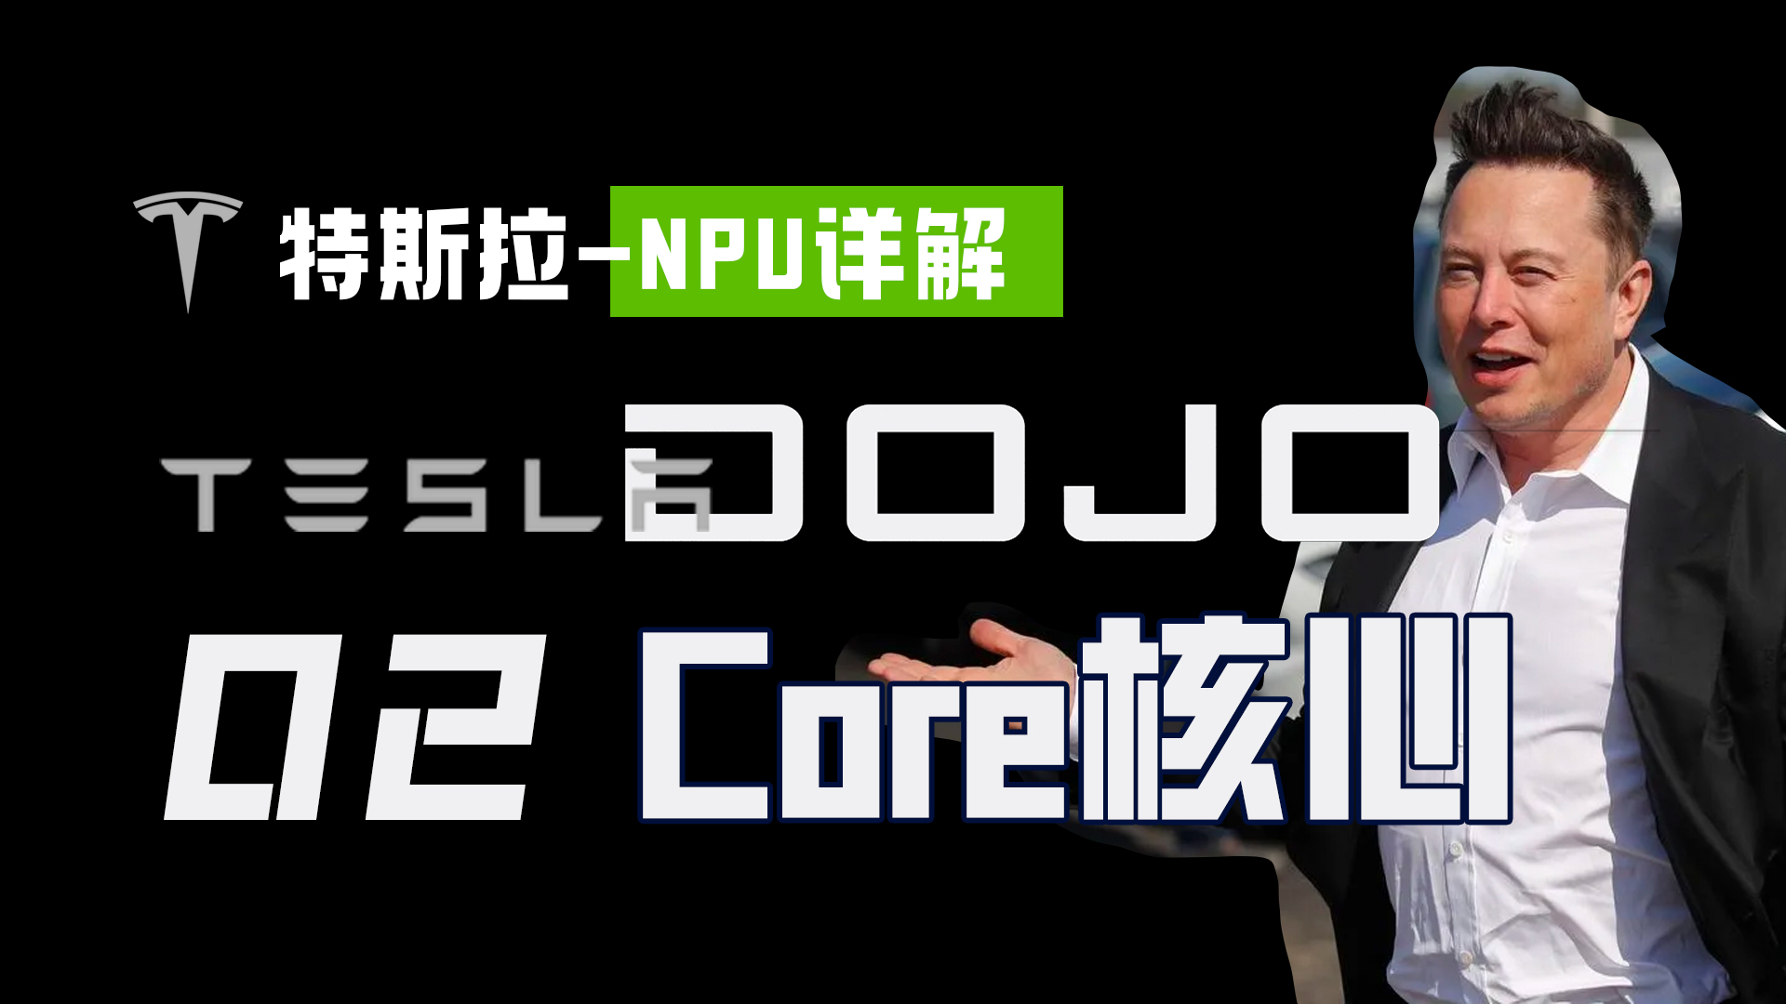
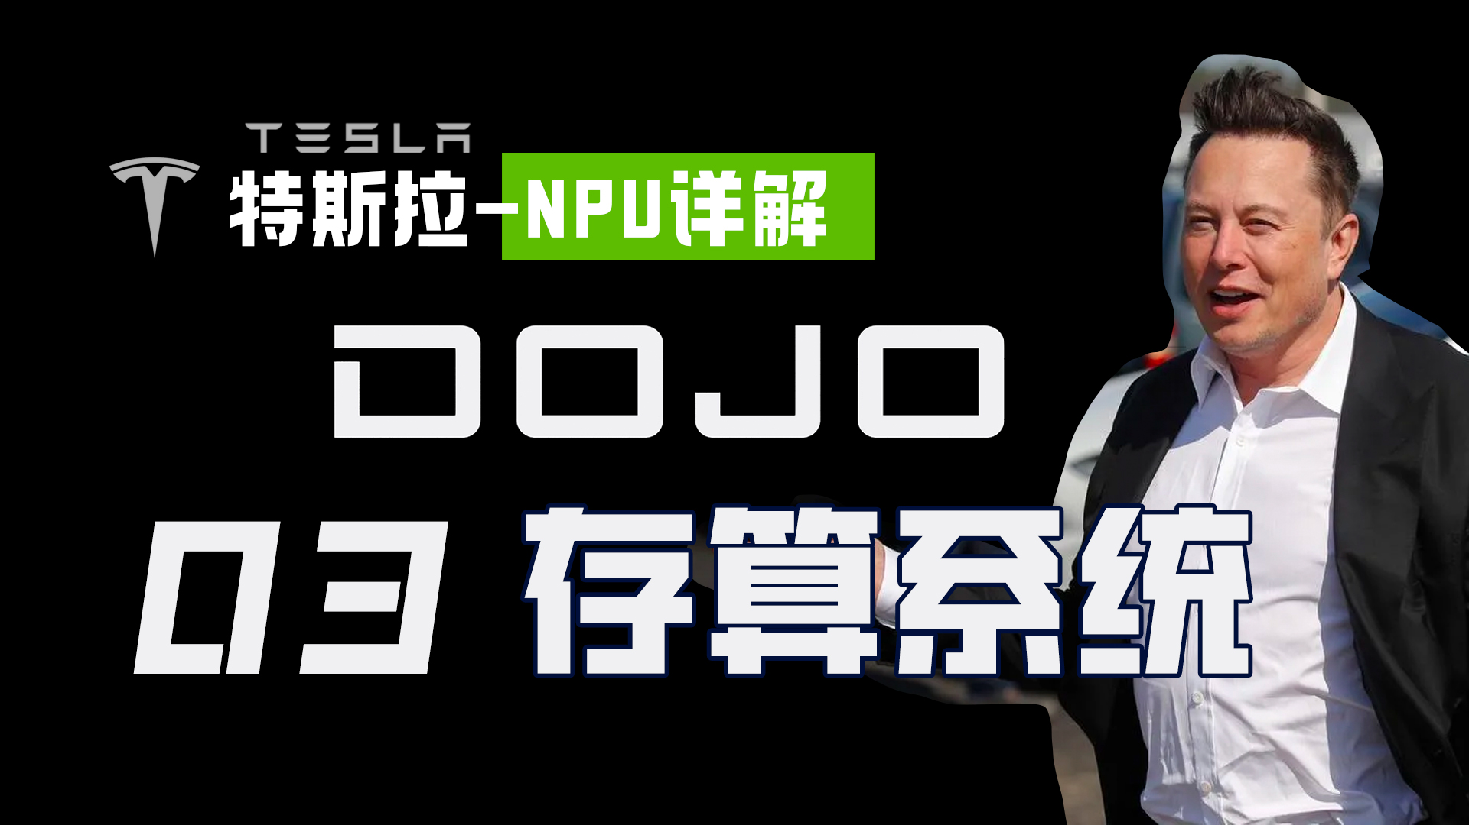
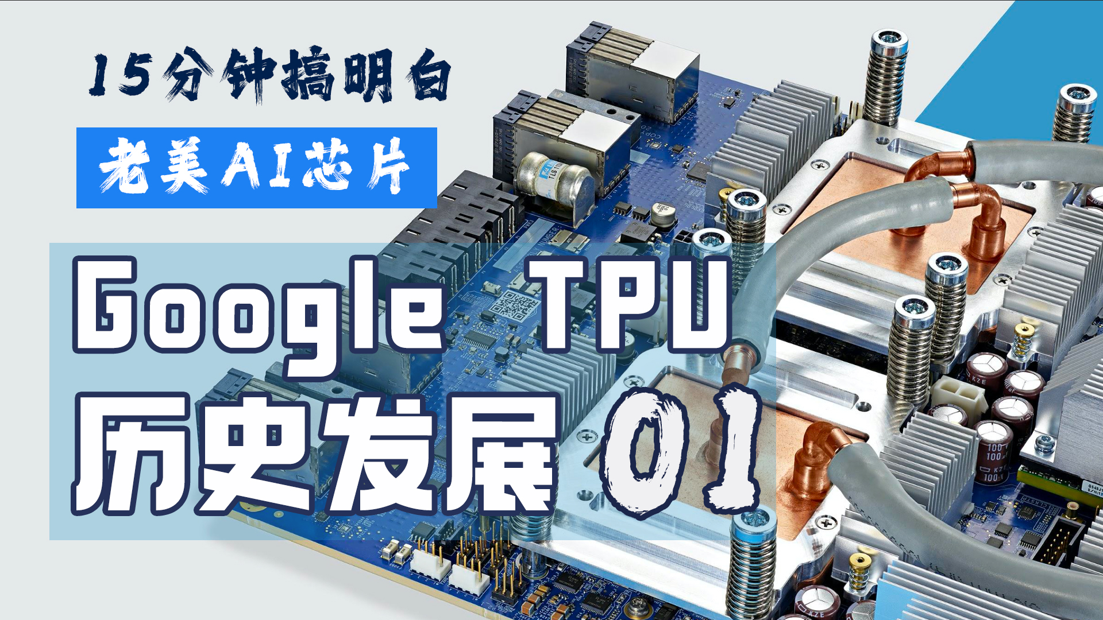
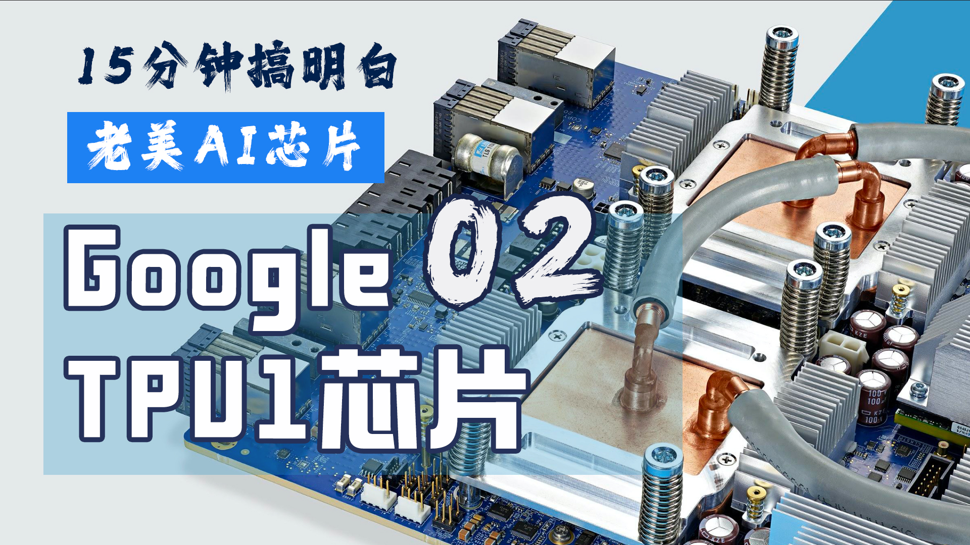
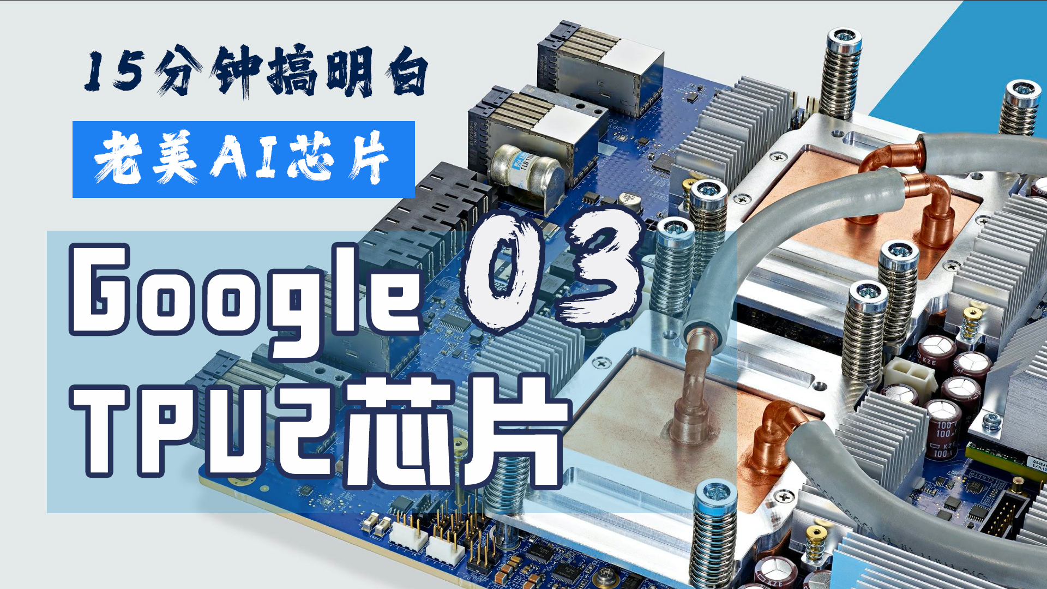
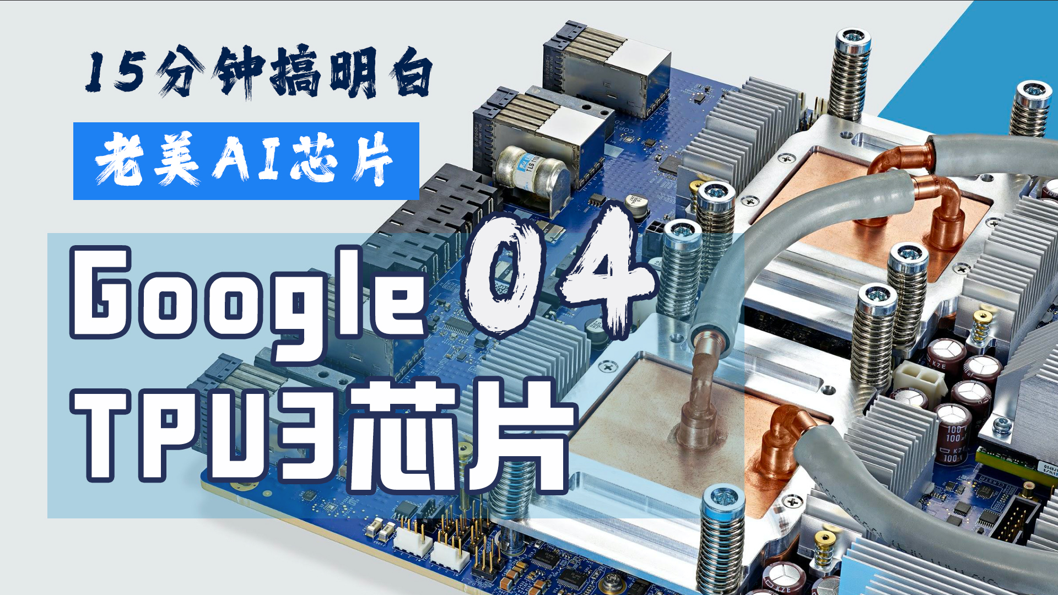

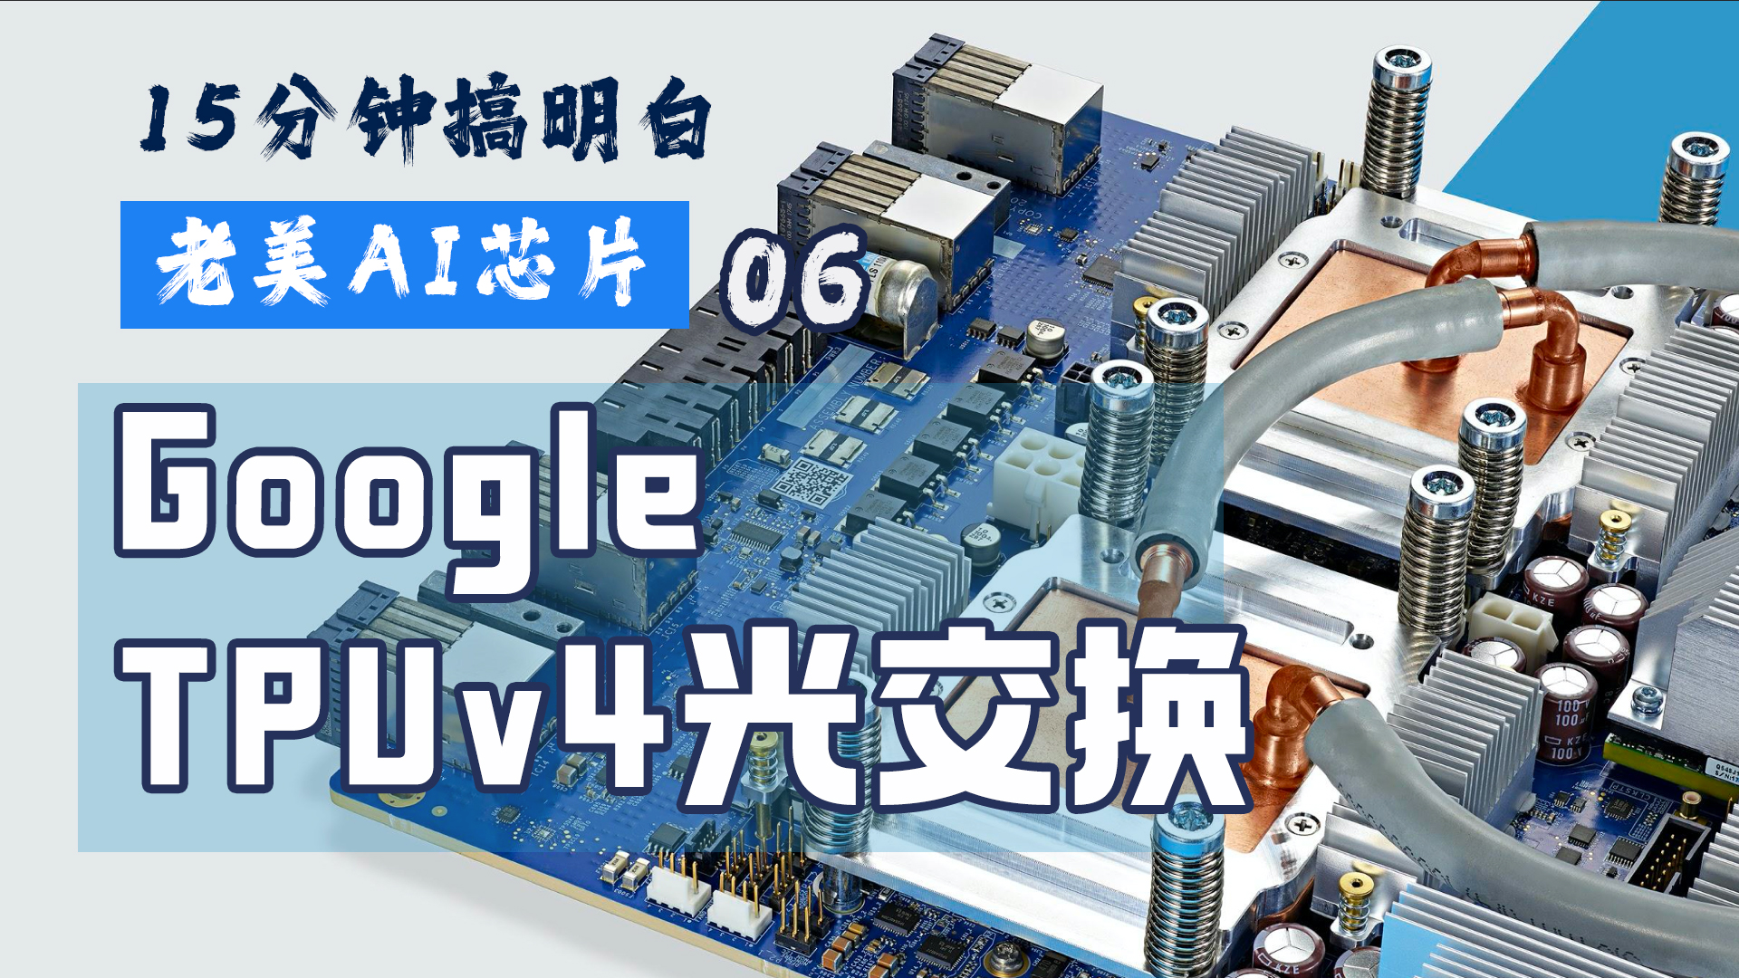
国外 AI 芯片洞察

Slide 32
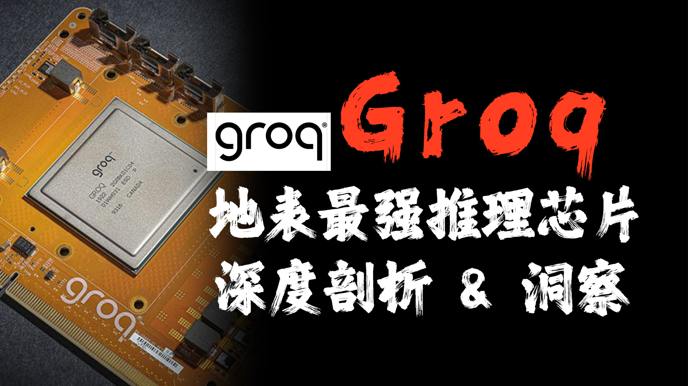
国外 AI 芯片洞察
…

Slide 33
2.6
国内 AI 芯片洞察

Slide 34
国内 AI 芯片洞察
深入地解读国内 AI 初创芯片厂商，如国内第一 AI 芯片上市公司寒武纪、国内造 GPU 声势最大的壁仞科技、腾讯重头的燧原科技等科技公司的 AI 芯片架构。
其中会重点打开华为昇腾 Ascend 910 和 310 的芯片架构，并重点介绍昇腾 Atlas 系列AI 训练和推理的产品。

Slide 35
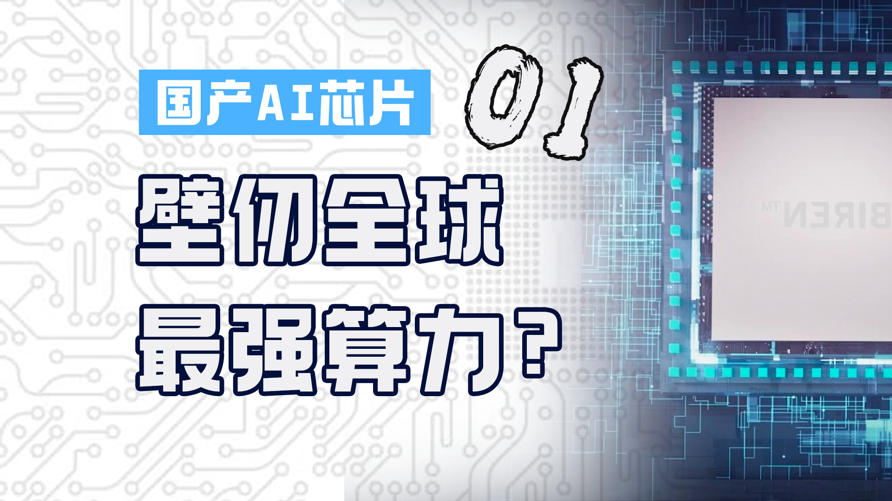
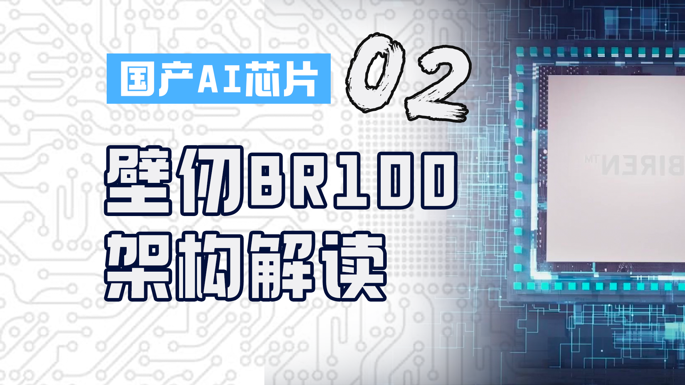
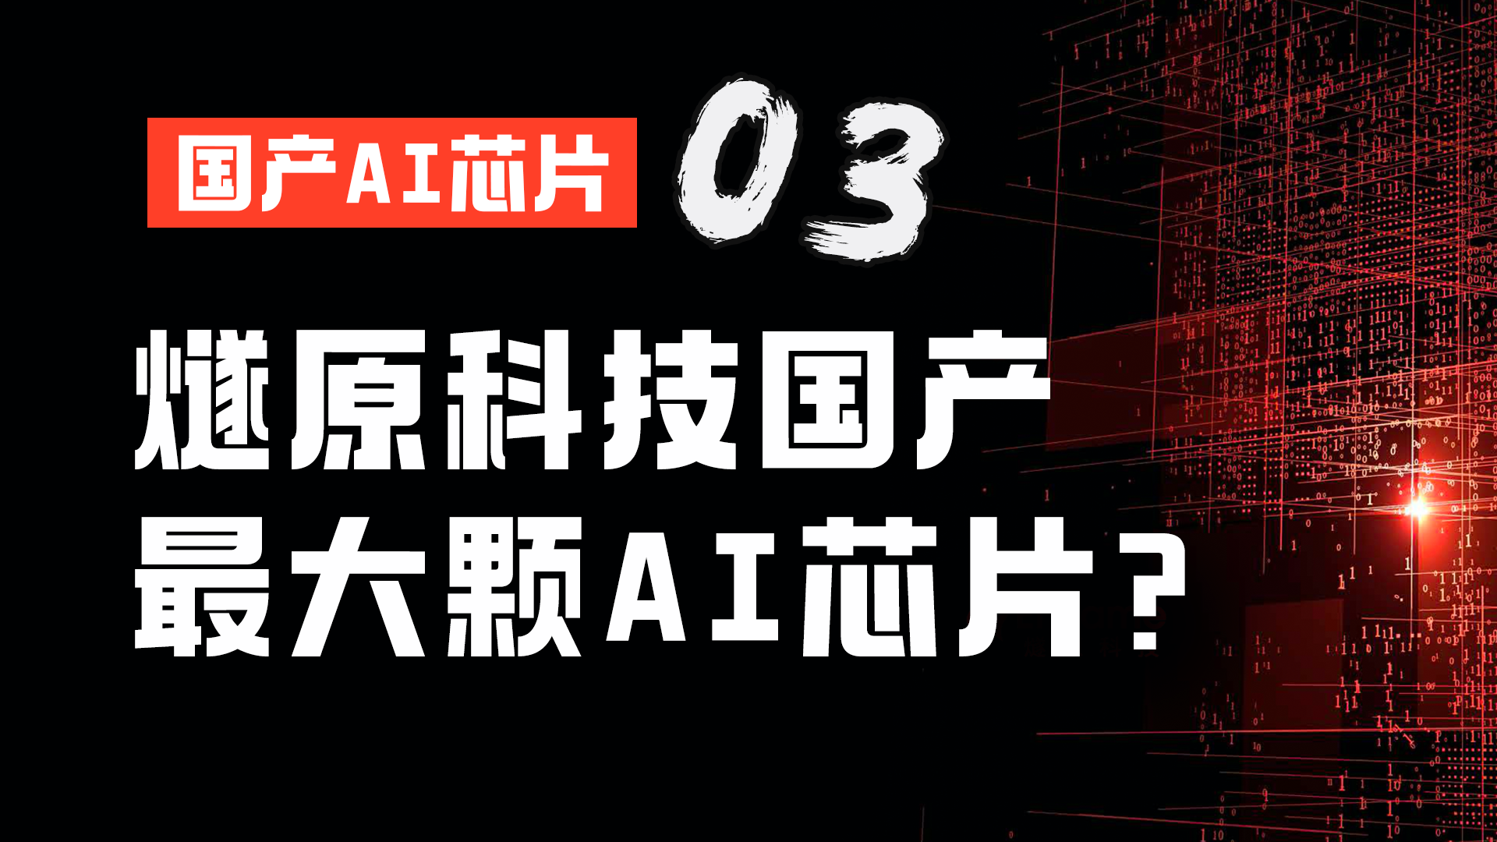
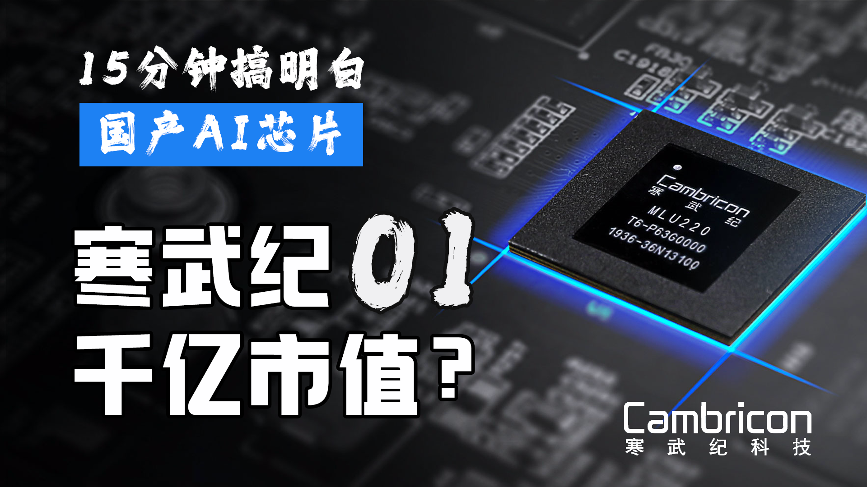
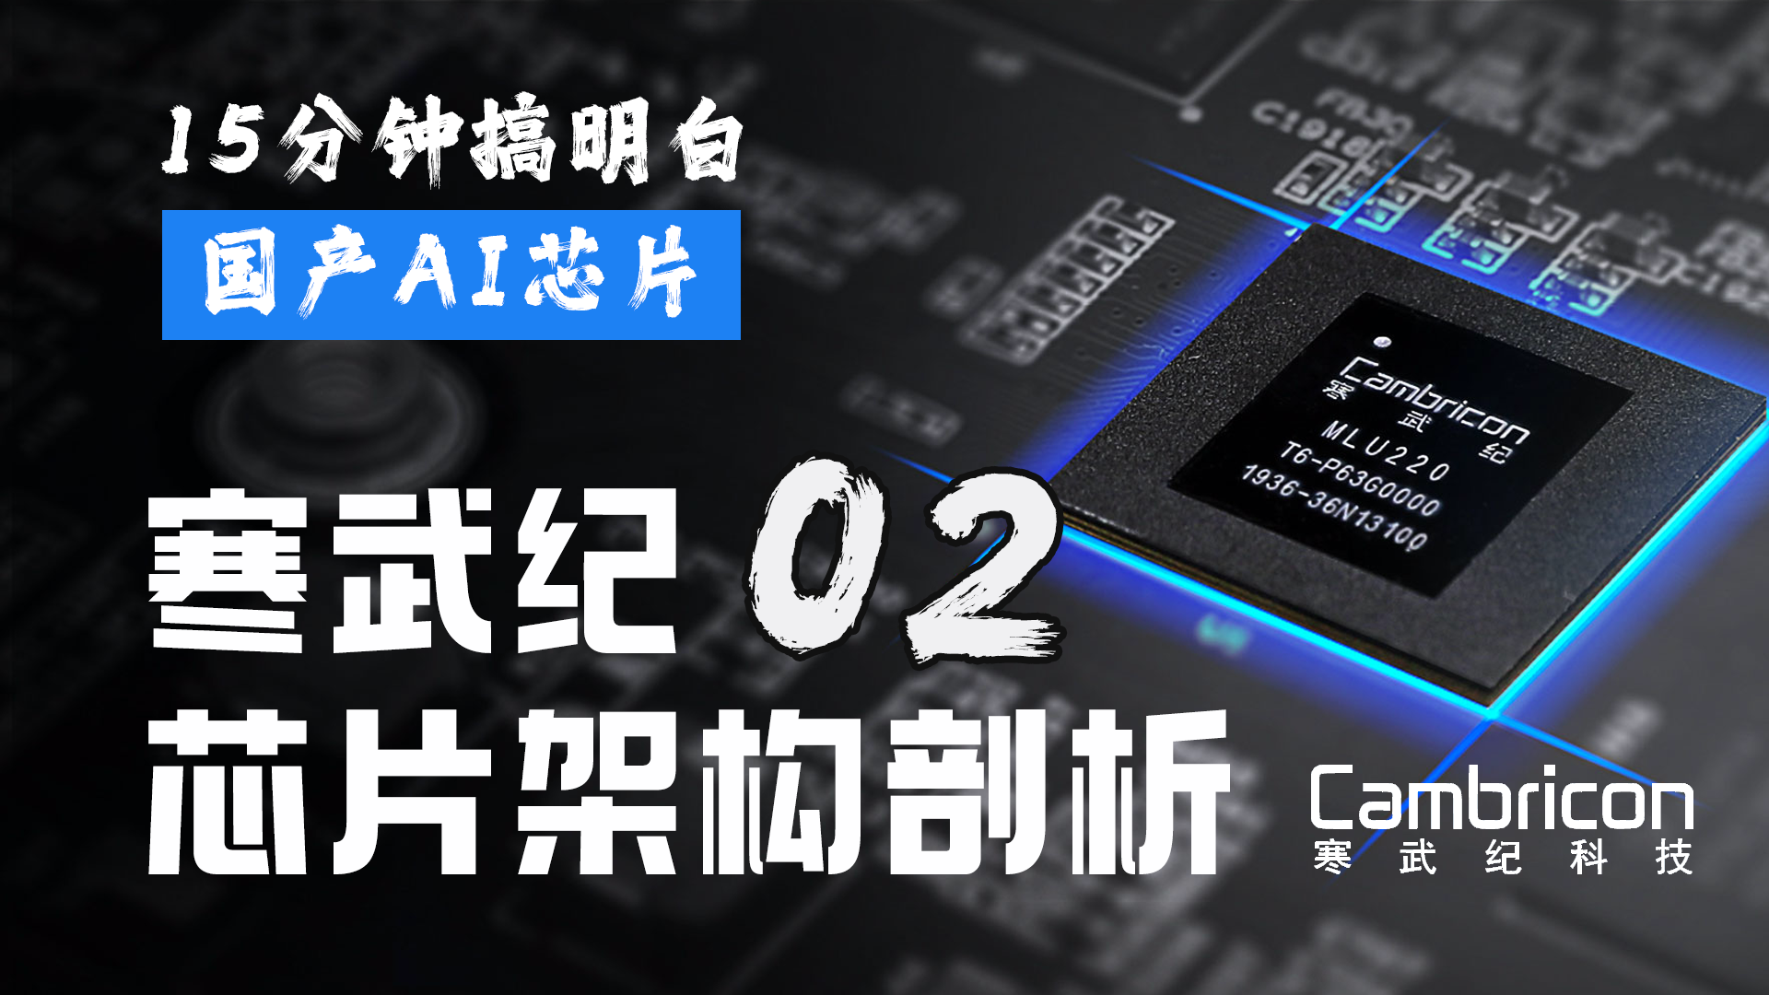

国内 AI 芯片洞察

Slide 36

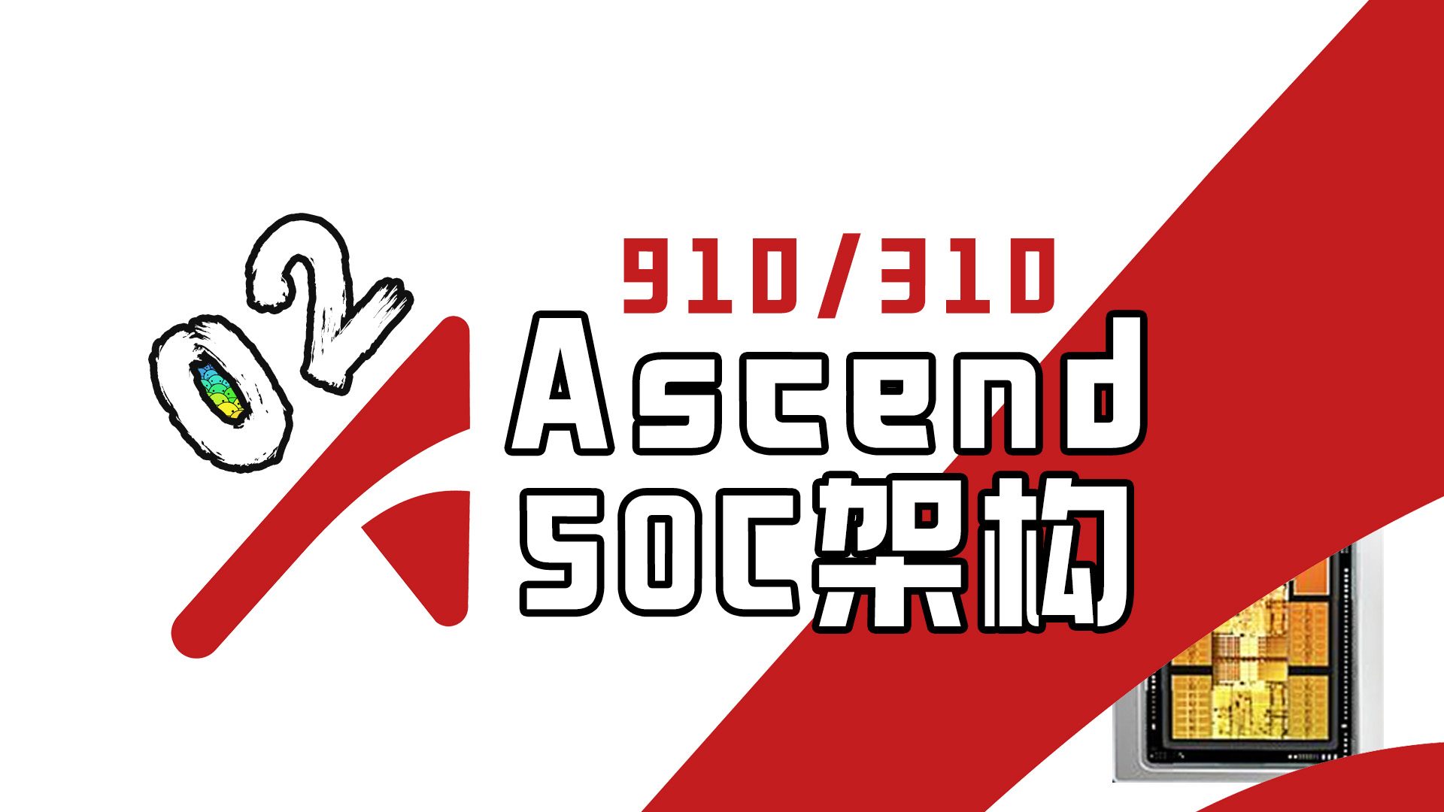
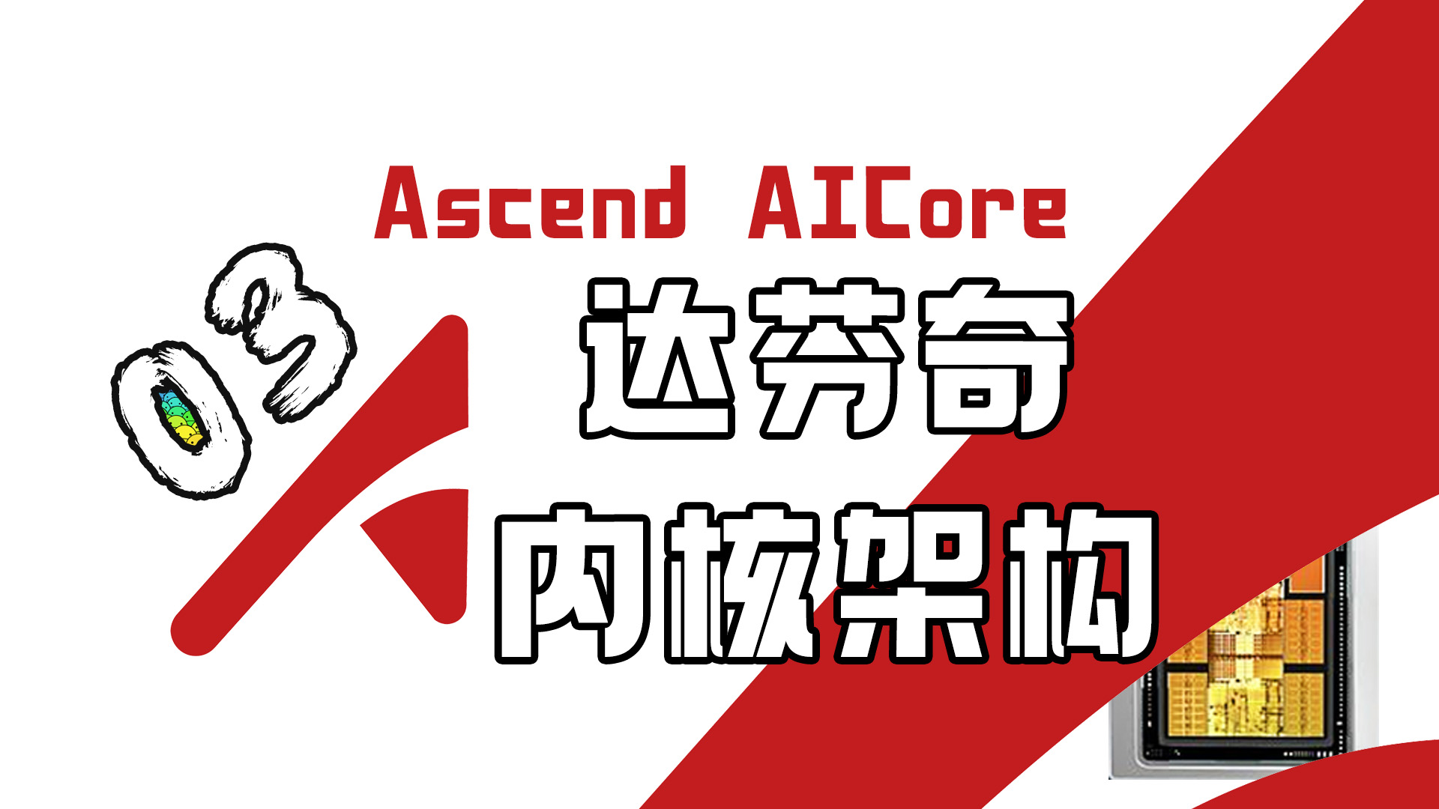

国内 AI 芯片洞察
…

Slide 37
2.7
AI芯片黄金十年

Slide 38
AI芯片黄金十年
基于 AI 芯片的 SIMD 硬件结构和 SIMT 的硬件结构原理，分析其上层的编程模型 SPMD 与 CUDA 之间的关系。
去了解做好 AI 芯片其实跟软件的关联性也有着密切的关系，并对 AI 芯片近 10 年的发展进行一个总结和思考。

Slide 39







AI芯片黄金十年

Slide 40
小结与思考

Slide 41
总结
什么是 AI 芯片：AI 芯片的作用，AI 芯片关注的指标和关键点
英伟达 GPU：AI 芯片霸主地位如何确定的，为什么能够在 AI 产业成功
国内外 AI 芯片：跟着 ZOMI 从国外 AI 芯片公司到国内 AI 芯片公司逐个分析
AI 芯片的体系结构： 面向 AI 芯片的计算时代，AI 芯片的设计模式

